Slide 1

School of Software
Data Structures
Spring, 2024 for undergraduates
Bingshu Wang （王兵书）
Email：wangbingshu@nwpu.edu.cn

Slide 2

第五章 数组和广义表
5.1 数组的定义和运算
5.2 数组的顺序存储和实现
5.3 特殊矩阵的压缩矩阵
5.4 广义表
5.5 总结与提高
Notes:
数组和广义表 仍然是线性表

Slide 3
数组和广义表
数组和广义表可以看做是扩展性的线性数据结构，其特殊性不像栈与队列那样反映在对数据元素的操作受限方面，而是反映在数据元素的构成上。
数组和广义表中的数据元素可以是单个元素，也可以是一个具有线性结构的数据。

Slide 4
5.1 数组的定义和运算
5.1.1 数组的定义
5.1.2 数组的运算
5.1.3 数组的抽象数据类型定义

Slide 5
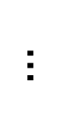
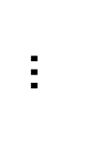
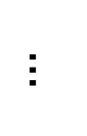
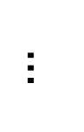
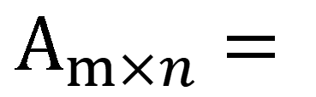
5.1.1 数组的定义
从逻辑结构上，数组可以看成是一般线性表的扩充。一维数组即为线性表，而二维数组可以定义为“其数据元素为一维数组（线性表）”的线性表。以此类推，即可得到多维数组的定义，以二维数组为例：
$a_{11}$ ${ a}_{12}{ … a}_{1j} …{ a}_{1n}$
$a_{21}$ ${ a}_{22}{ … a}_{2j} …{ a}_{2n}$
$$…$$
$$…$$
$$…$$
$$…$$
$$A_{m×n}=$$
$a_{i1}$ ${ a}_{i2}{ … a}_{ij} …{ a}_{in}$
$$…$$
$$…$$
$$…$$
$$…$$
$a_{m1}$ ${ a}_{m2}{ … a}_{mj} …{ a}_{mn}$
Notes:
数据指向的时候 要加一个例子 板书

Slide 6
5.1.1 数组的定义
我们可以把二维数组看成一个线性表：
$A=（a_{1} ,a_{2} ,{…, a}_{j},…,a_{n}$）
其中${ a}_{j}（1≤j≤n）$本身也是一个线性表，称为列向量。
$A=（a_{1} ,{ a}_{2} ,{…, a}_{j},…,{ a}_{n}$）
$a_{11}$ ${ a}_{12}{ … a}_{1j} …{ a}_{1n}$
$a_{21}$ ${ a}_{22}{ … a}_{2j} …{ a}_{2n}$
$$…$$
$$…$$
$$…$$
$$…$$
$$A_{m×n}=$$
$a_{i1}$ ${ a}_{i2}{ … a}_{ij} …{ a}_{in}$
$$…$$
$$…$$
$$…$$
$$…$$
$a_{m1}$ ${ a}_{m2}{ … a}_{mj} …{ a}_{mn}$

Slide 7
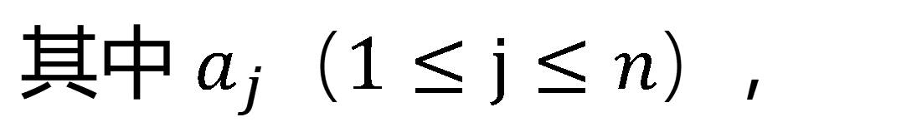
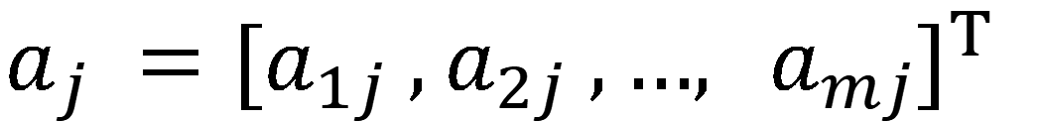
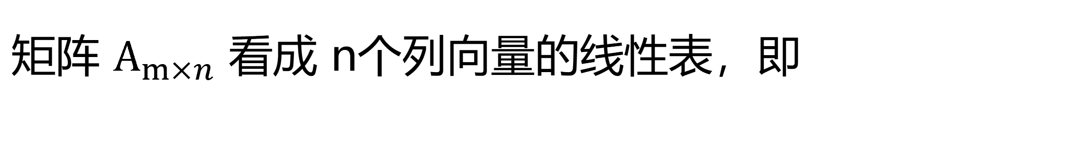
5.1.1 数组的定义
矩阵 $A_{m×n}$ 看成 n个列向量的线性表，即
$${a_{j} =[a_{1j} ,a_{2j} ,{…, a}_{mj}]}^{T}$$
我们可以把二维数组看成是一个线性表
$A=（a_{1} ,{ a}_{2} ,{…, a}_{j},…,{ a}_{n}$）
其中${ a}_{j}（1≤j≤n）$，
本身也是一个线性表，称为 列向量

Slide 8
5.1.2 数组的运算
实际上，数组是一组有固定个数的的元素的集合。由于这个性质，使得对数组的操作不像对线性表的操作那样，可以在表中任意一个合法的位置插入或删除一个元素。
对于数组的操作一般只有两类：
(1) 获得特定位置的元素值；
(2) 修改特定位置的元素值。
Notes:
板书：数组是固定大小的， 对数组的操作，已知下标，获取 修改 ，
数组采用顺序存储结构来实现

Slide 9
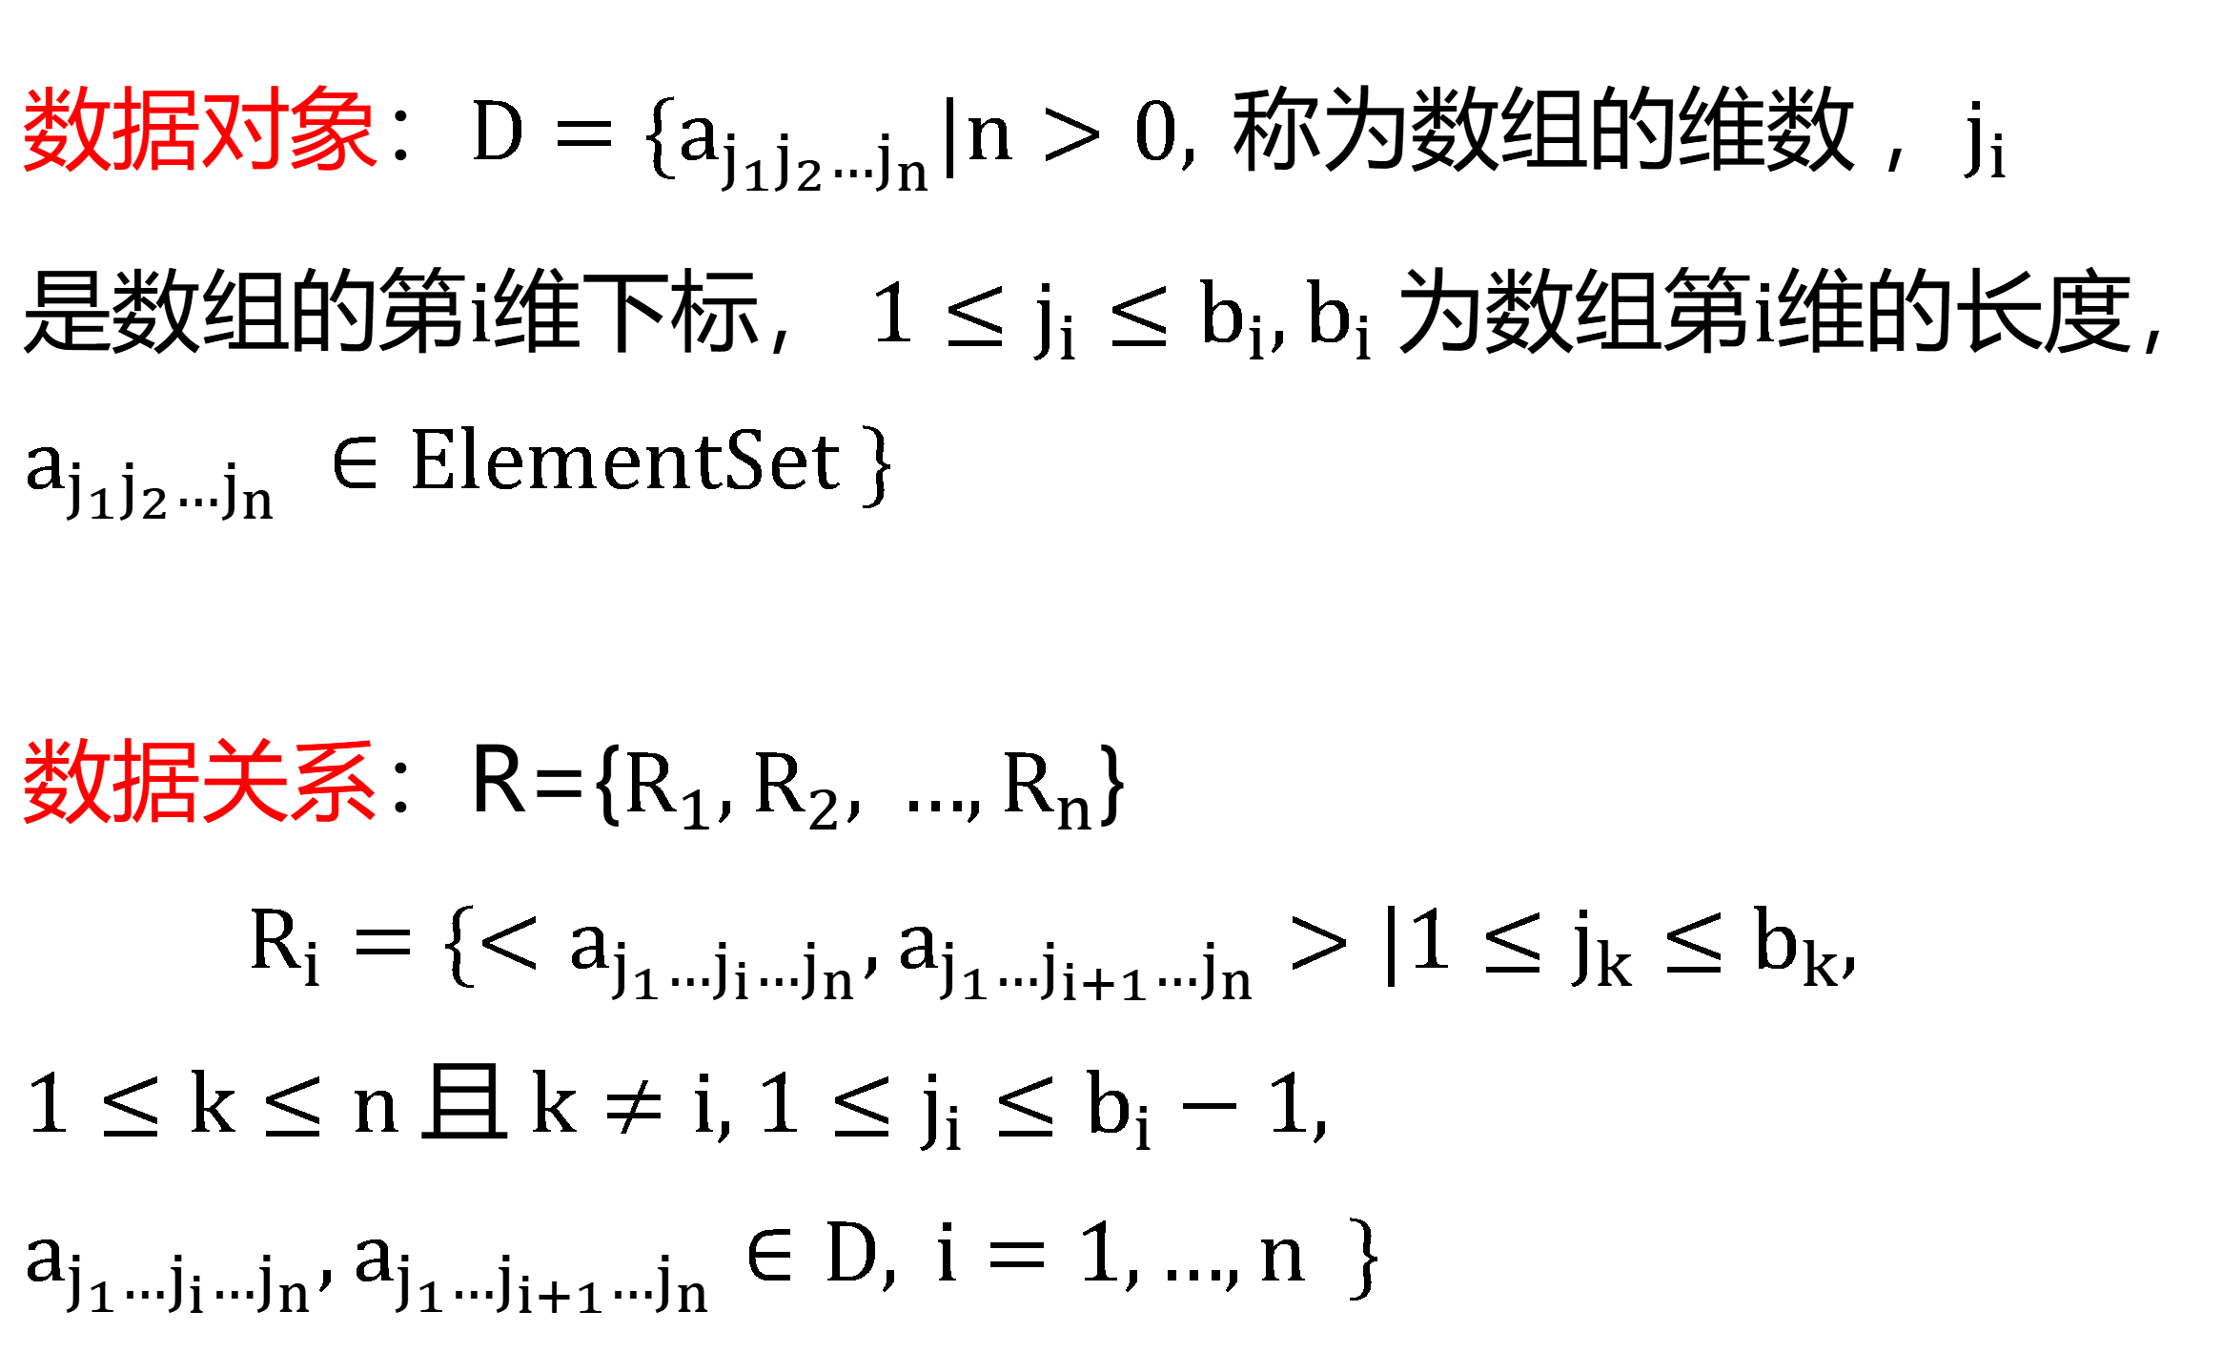
5.1.2 数组的抽象数据类型定义
数据对象：$D=\{a_{j_{1}j_{2}…j_{n}}|n>0, 称为数组的维数 ，j_{i}是数组的第i维下标， {1≤j_{i}≤b}_{i},b_{i} 为数组第i维的长度，a_{j_{1}j_{2}…j_{n}} ∈ElementSet \}$
数据关系：R={$R_{1},R_{2}, …,R_{n}$}
$$R_{i}=\{<a_{j_{1}{…j}_{i}…j_{n}},a_{j_{1}{…j}_{i+1}…j_{n}}>|1≤j_{k}≤b_{k},$$
$1≤k≤n$且 $k≠i$, $1≤j_{i}≤b_{i}−1,$
$a_{j_{1}{…j}_{i}…j_{n}},a_{j_{1}{…j}_{i+1}…j_{n}}∈D, i=1,…,n$ $\}$
Notes:
板书，同线性表对比

Slide 10
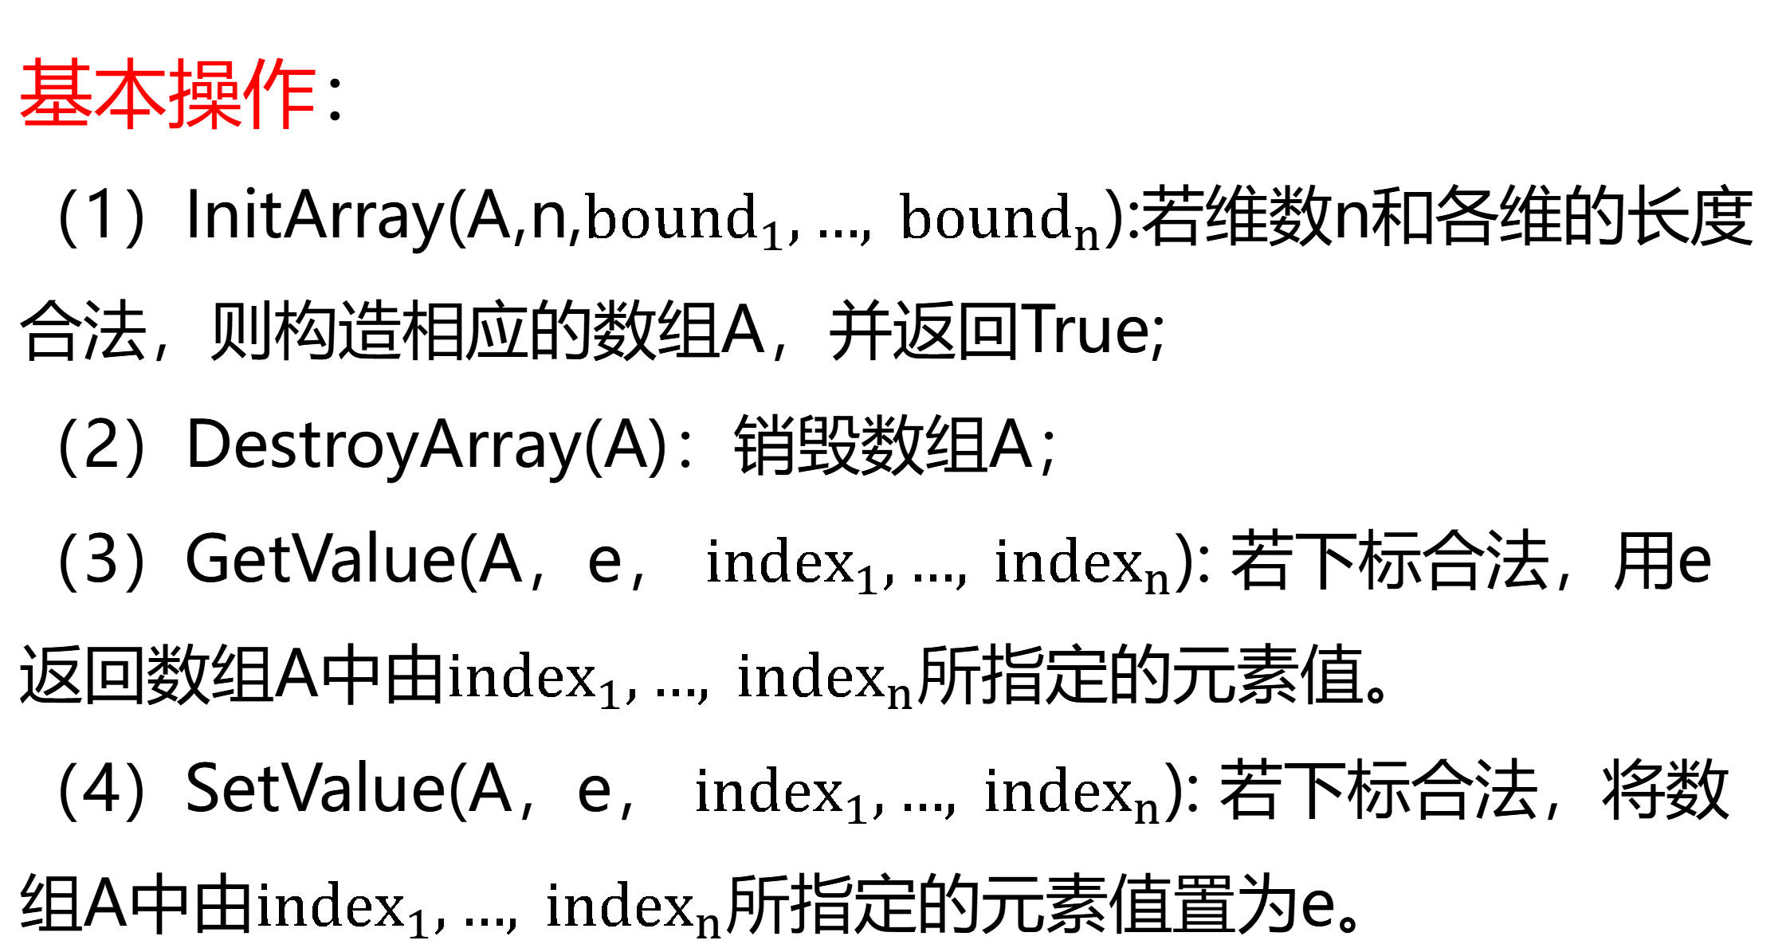
5.1.2 数组的抽象数据类型定义
基本操作：
（1）InitArray(A,n,${bound}_{1},…, {bound}_{n}$):若维数n和各维的长度合法，则构造相应的数组A，并返回True;
（2）DestroyArray(A)：销毁数组A；
（3）GetValue(A，e， ${index}_{1},…, {index}_{n}$): 若下标合法，用e返回数组A中由${index}_{1},…, {index}_{n}$所指定的元素值。
（4）SetValue(A，e， ${index}_{1},…, {index}_{n}$): 若下标合法，将数组A中由${index}_{1},…, {index}_{n}$所指定的元素值置为e。
Notes:
板书，同线性表对比

Slide 11
第三章 数组和广义表
5.1 数组的定义和运算
5.2 数组的顺序存储和实现
5.3 特殊矩阵的压缩矩阵
5.4 广义表
5.5 总结与提高
Notes:
数组和广义表 仍然是线性表

Slide 12
5.2 数组的顺序存储和实现
数组是一种特殊的数据结构，给定数组的维数及各维长度，则数组中元素的个数是固定的，数组的基本操作中不涉及结构的变化，因此采用顺序存储表示比较合适。
在计算机中，内存储器的结构是一维的。对一维数组可直接采用顺序存储，用一维的内存存储表示多维数组，就必须按某种次序将数组中的元素排成一个线性序列，然后将这个线性序列放在一维的内存储器中。

Slide 13
5.2 数组的顺序存储和实现
数组的顺序存储结构有两种：
一种是按行序存储，如高级语言BASIC、COBOL 、PASCAL和C语言都是以行序为主。
另一种是按列序存储，如高级语言中的FORTRAN语言就是以列序为主。

Slide 14
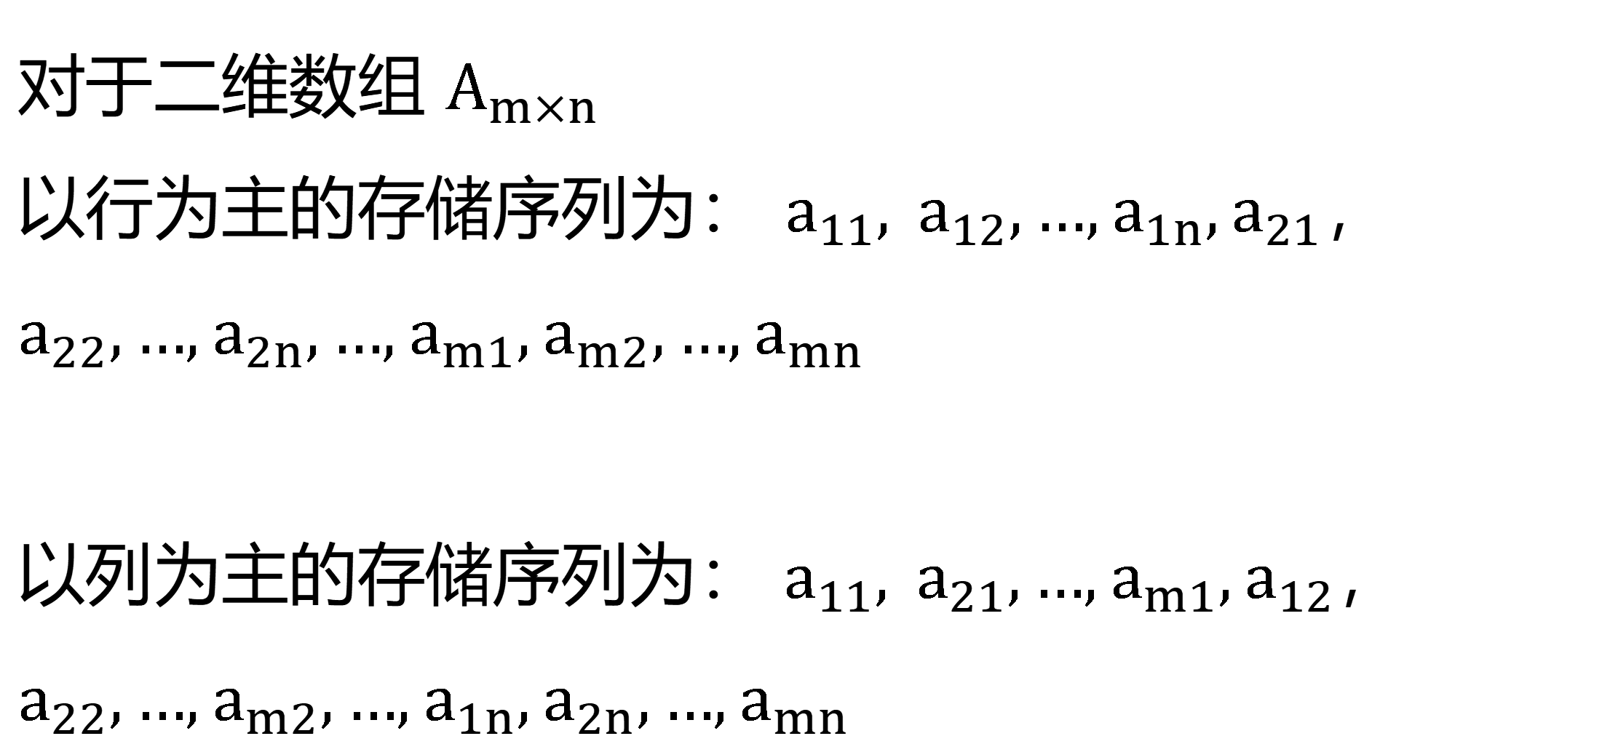
5.2 数组的顺序存储和实现
对于二维数组 $A_{m×n}$
以行为主的存储序列为： $a_{11}, a_{12},…,a_{1n},a_{21}，a_{22},…,a_{2n},…,a_{m1},a_{m2},…,a_{mn}$
以列为主的存储序列为： $a_{11}, a_{21},…,a_{m1},a_{12}，a_{22},…,a_{m2},…,a_{1n},a_{2n},…,a_{mn}$
Notes:
用板书表示

Slide 15
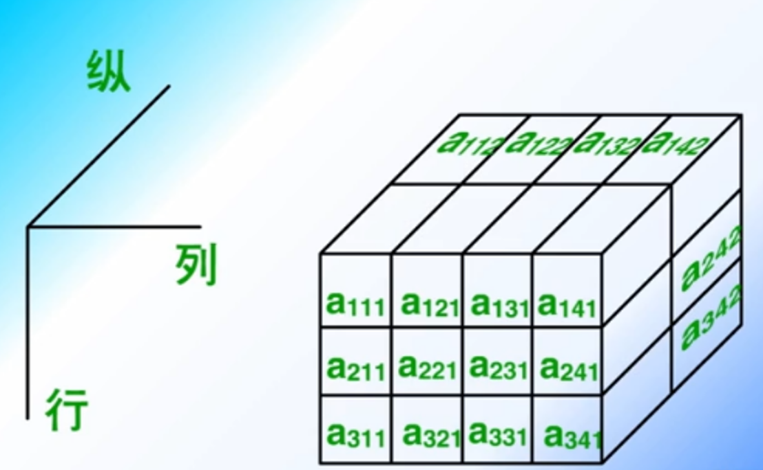
5.2 数组的顺序存储和实现
三维数组的逻辑结构图：
Notes:
用板书表示

Slide 16
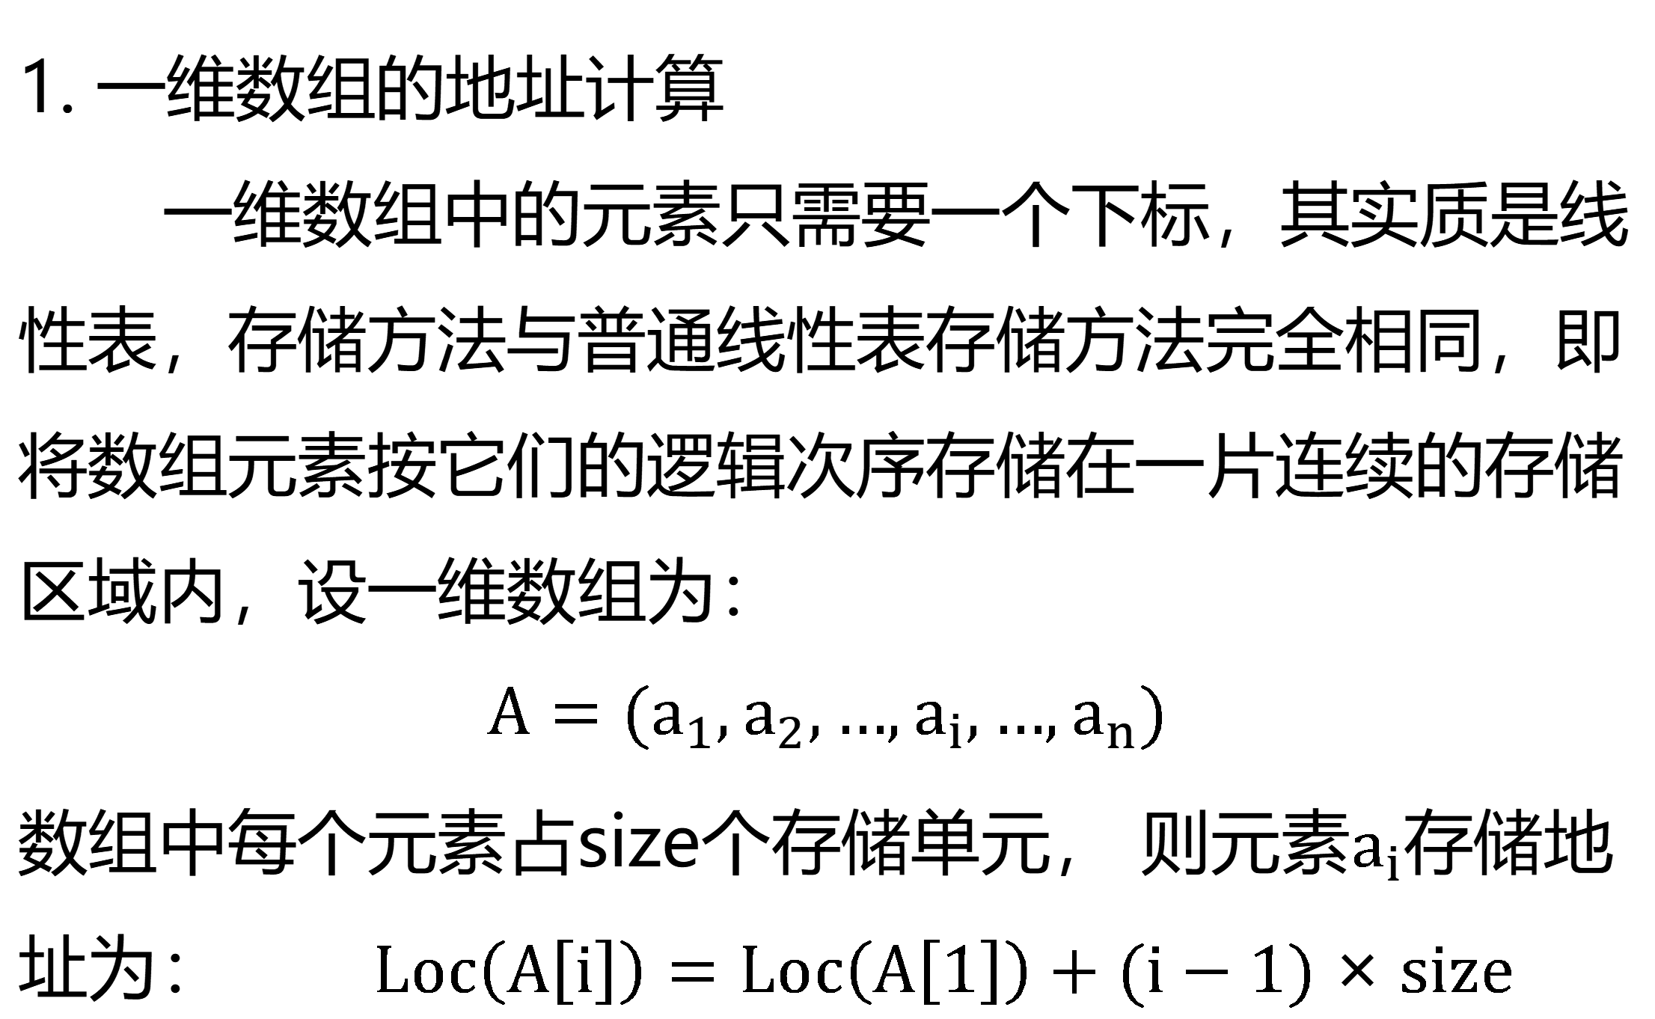
5.2 数组的顺序存储和实现
1. 一维数组的地址计算
一维数组中的元素只需要一个下标，其实质是线性表，存储方法与普通线性表存储方法完全相同，即将数组元素按它们的逻辑次序存储在一片连续的存储区域内，设一维数组为：
$$A=(a_{1},a_{2},…,a_{i},…,a_{n})$$
数组中每个元素占size个存储单元， 则元素$a_{i}$存储地址为： $Loc\left(A\left[i\right]\right)=Loc\left(A\left[1\right]\right)+(i−1)×size$
Notes:
用板书表示

Slide 17
5.2 数组的顺序存储和实现
数组顺序存储：
N维数组 一维地址空间
已知下标求地址：一维数组很简单
Loc( )=基地址+该下标变量的位置序列*每个元素所占存储单元

Slide 18
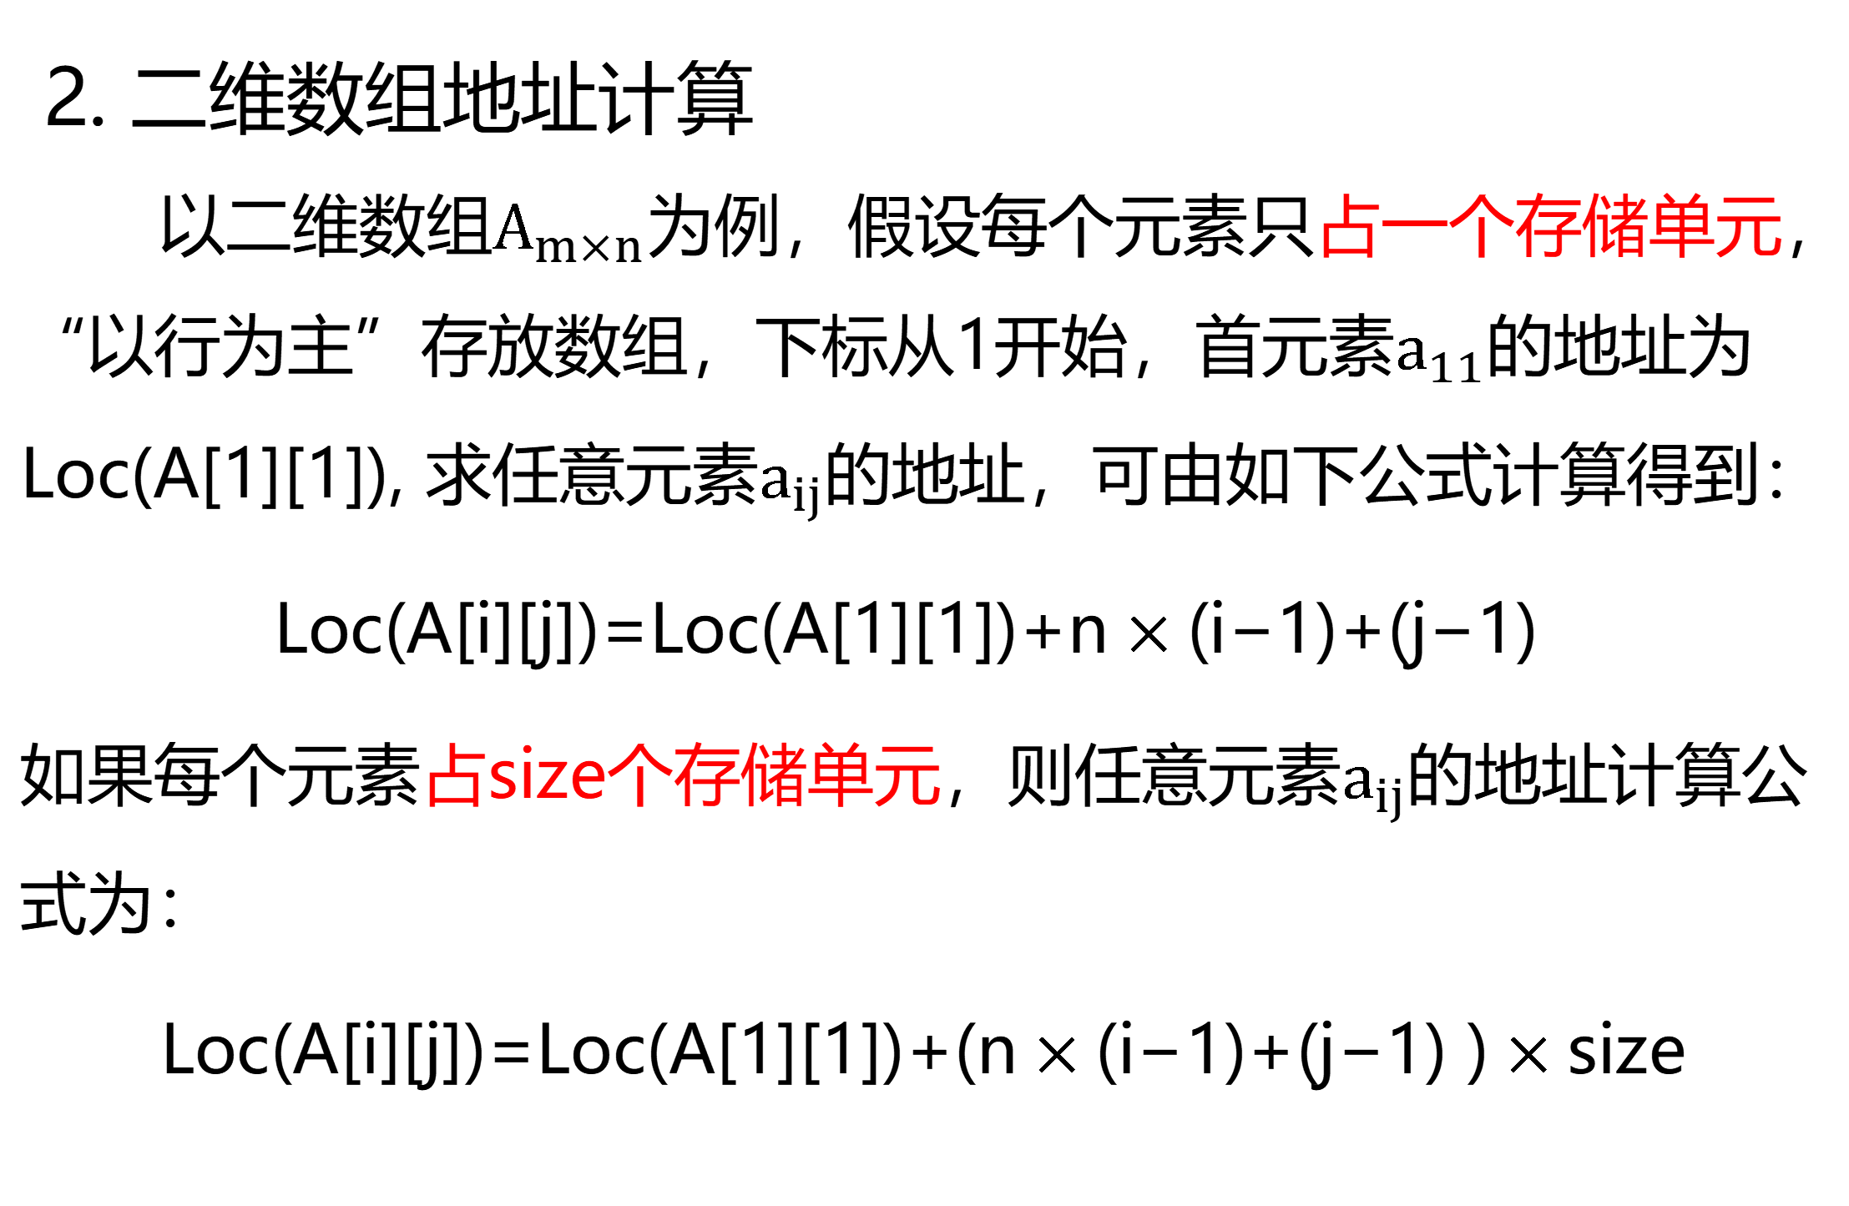
5.2 数组的顺序存储和实现
2. 二维数组地址计算
以二维数组$A_{m×n}$为例，假设每个元素只占一个存储单元，“以行为主”存放数组，下标从1开始，首元素$a_{11}$的地址为Loc(A[1][1]), 求任意元素$a_{ij}$的地址，可由如下公式计算得到：
$$\text{Loc}\text{(}\text{A}\text{[}\text{i}\text{][}\text{j}\text{])=}\text{Loc}\text{(}\text{A}\text{[}\text{1}\text{][}\text{1}\text{])+}\text{n}×\text{(}\text{i}\text{−}\text{1}\text{)+(}\text{j}\text{−}\text{1}\text{)}$$
如果每个元素占size个存储单元，则任意元素$a_{ij}$的地址计算公式为：
$$\text{Loc}\text{(}\text{A}\text{[}\text{i}\text{][}\text{j}\text{])=}\text{Loc}\text{(}\text{A}\text{[}\text{1}\text{][}\text{1}\text{])+(}\text{n}×\text{(}\text{i}\text{−}\text{1}\text{)+(}\text{j}\text{−}\text{1}\text{)} \text{)}×\text{size}$$

Slide 19
5.2 数组的顺序存储和实现
2. 二维数组地址计算
已知下标求地址：
Loc(A[i][j])=基地址+该下标变量的位置序列*每个元素所占存储单元
该下标变量的位置序列 = 前 i-1 行个位置总数 + 第 i 行位置数量

Slide 20
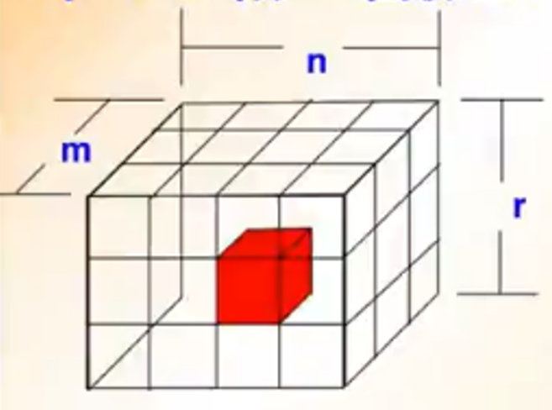
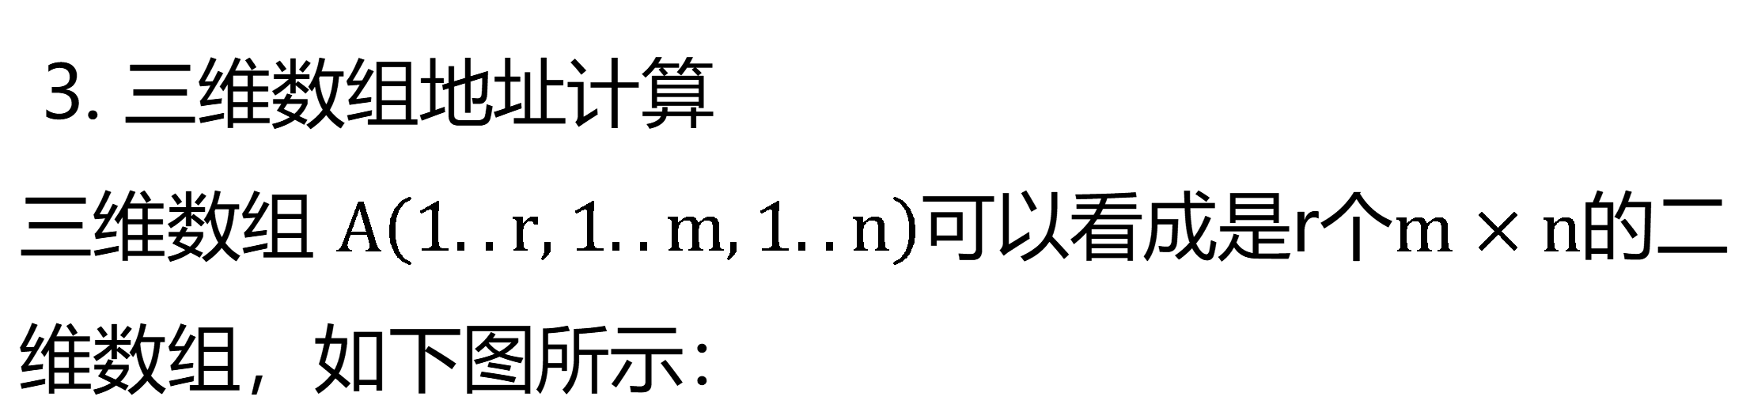
5.2 数组的顺序存储和实现
3. 三维数组地址计算
三维数组 $A\left(1..r,1..m,1..n\right)$可以看成是r个$m×n$的二维数组，如下图所示：
n
j-1
m
k-1

Slide 21
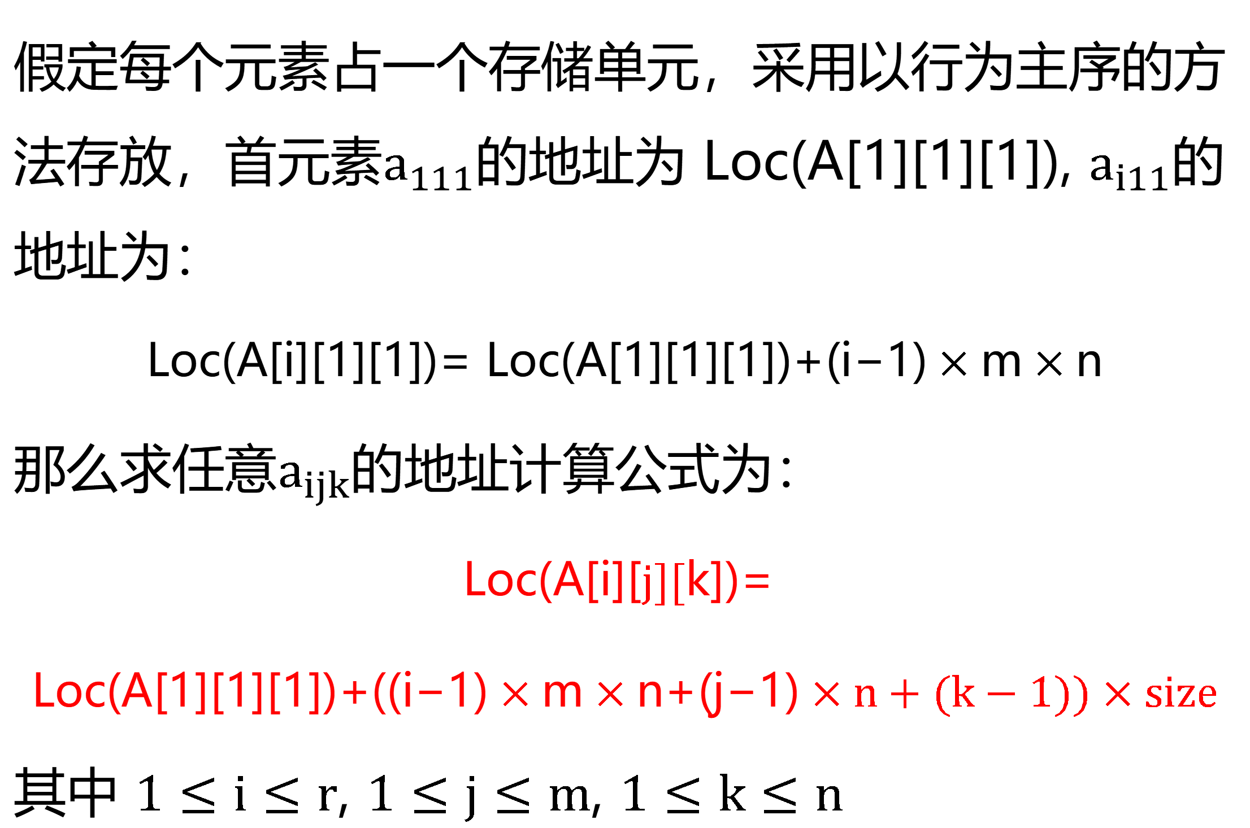
5.2 数组的顺序存储和实现
假定每个元素占一个存储单元，采用以行为主序的方法存放，首元素$a_{111}$的地址为 Loc(A[1][1][1]), $a_{i11}$的地址为：
$$\text{Loc}\text{(}\text{A}\text{[}\text{i}\text{][}\text{1}\text{][}\text{1}\text{])= }\text{Loc}\text{(}\text{A}\text{[}\text{1}\text{][}\text{1}\text{][}\text{1}\text{])+(}\text{i}\text{−}\text{1}\text{)}×\text{m}×\text{n}$$
那么求任意$a_{ijk}$的地址计算公式为：
$$\text{Loc}\text{(}\text{A}\text{[}\text{i}\text{][}j]\text{[}\text{k}\text{])= }$$
$$\text{Loc}\text{(}\text{A}\text{[}\text{1}\text{][}\text{1}\text{][}\text{1}\text{])+((}\text{i}\text{−}\text{1}\text{)}×\text{m}×\text{n}\text{+(}\text{j}\text{−}\text{1}\text{)}×n+(k−1))×size$$
其中 $1≤i≤r$, $1≤j≤m$, $1≤k≤n$

Slide 22
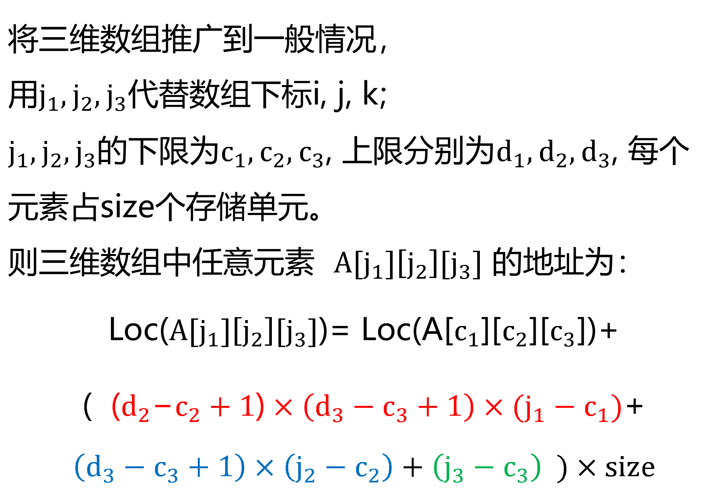
5.2 数组的顺序存储和实现
将三维数组推广到一般情况，
用$j_{1},j_{2},j_{3}$代替数组下标i, j, k;
$j_{1},j_{2},j_{3}的$下限为$c_{1},c_{2},c_{3}$, 上限分别为$d_{1},d_{2},d_{3}$, 每个元素占size个存储单元。
则三维数组中任意元素 ${A[j}_{1}]\left[j_{2}\right][j_{3}]$ 的地址为：
$$\text{Loc}\text{(}{A[j}_{1}]\left[j_{2}\right][j_{3}]\text{)= }\text{Loc}\text{(}\text{A}\text{[}c_{1}\text{][}c_{2}\text{][}c_{3}\text{])+}$$
$$\text{(} \text{(}d_{2}\text{−}c_{2}+1\text{)}×\left(d_{3}−c_{3}+1\right)×\text{(}j_{1}−c_{1}\text{)}\text{+}$$
$$\left(d_{3}−c_{3}+1\right)×\left(j_{2}−c_{2}\right)+\left(j_{3}−c_{3}\right) )×size$$

Slide 23
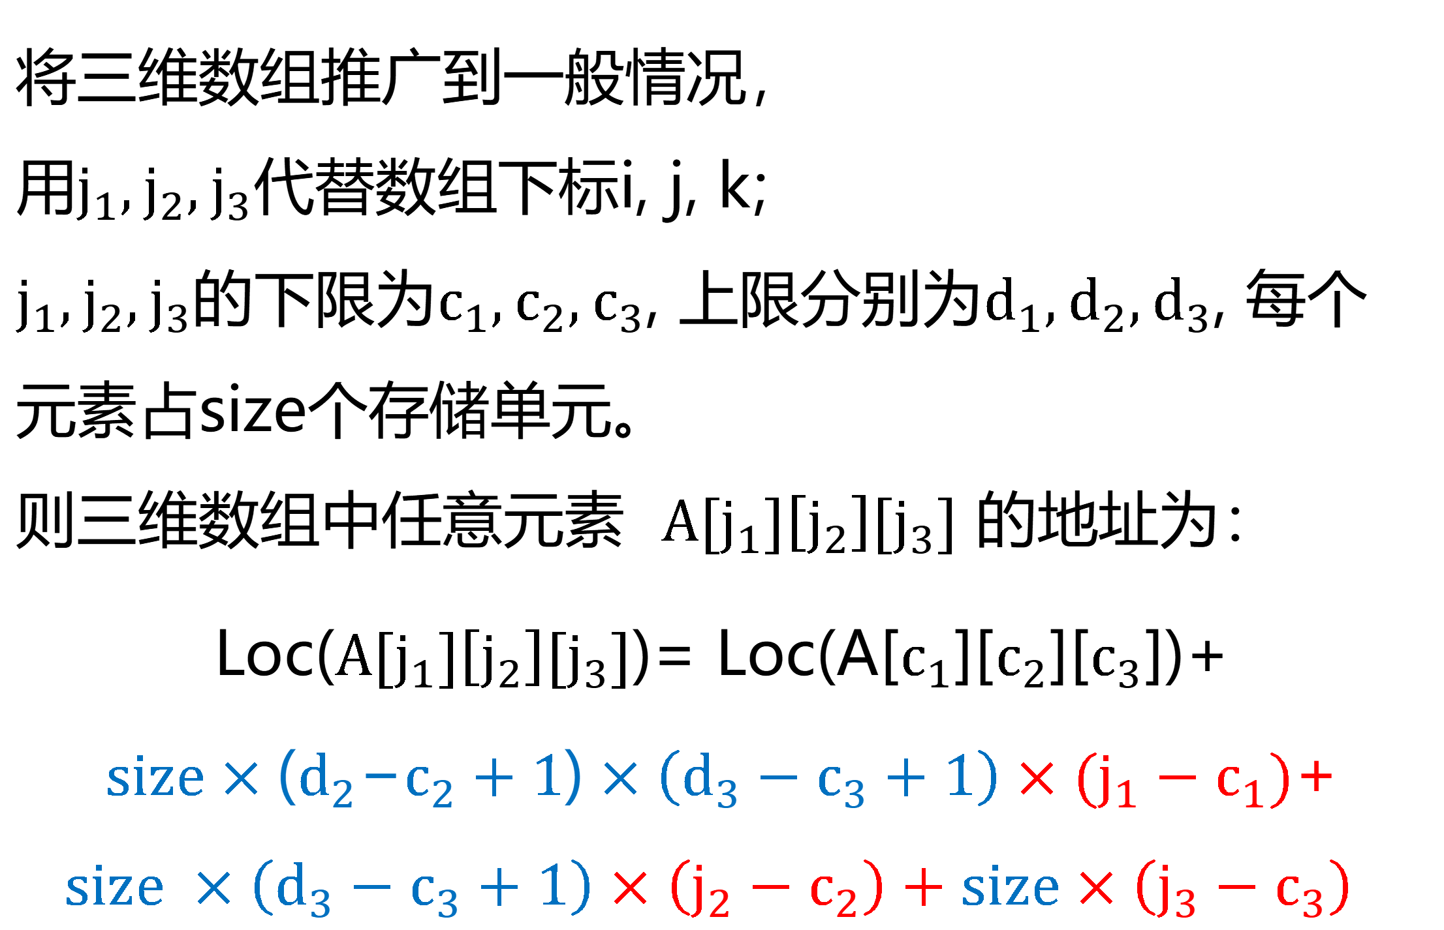
5.2 数组的顺序存储和实现
将三维数组推广到一般情况，
用$j_{1},j_{2},j_{3}$代替数组下标i, j, k;
$j_{1},j_{2},j_{3}的$下限为$c_{1},c_{2},c_{3}$, 上限分别为$d_{1},d_{2},d_{3}$, 每个元素占size个存储单元。
则三维数组中任意元素 ${A[j}_{1}]\left[j_{2}\right][j_{3}]$ 的地址为：
$$\text{Loc}\text{(}{A[j}_{1}]\left[j_{2}\right][j_{3}]\text{)= }\text{Loc}\text{(}\text{A}\text{[}c_{1}\text{][}c_{2}\text{][}c_{3}\text{])+}$$
$$\text{s}\text{ize}×\text{(}d_{2}\text{−}c_{2}+1\text{)}×\left(d_{3}−c_{3}+1\right)×\text{(}j_{1}−c_{1}\text{)}\text{+}$$
$$size ×\left(d_{3}−c_{3}+1\right)×\left(j_{2}−c_{2}\right)+size×\left(j_{3}−c_{3}\right)$$

Slide 24
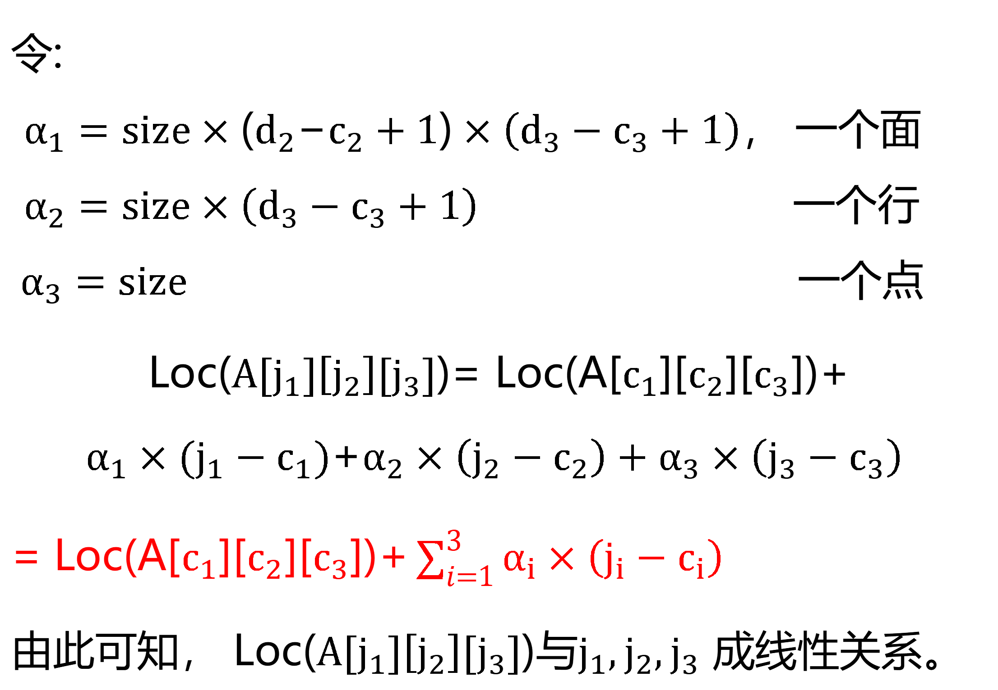
5.2 数组的顺序存储和实现
令:
$α_{1}=size×\text{(}d_{2}\text{−}c_{2}+1\text{)}×\left(d_{3}−c_{3}+1\right)$， 一个面
$α_{2}=$ $size×\left(d_{3}−c_{3}+1\right)$ 一个行
$α_{3}=$ $size$ 一个点
$$\text{Loc}\text{(}{A[j}_{1}]\left[j_{2}\right][j_{3}]\text{)= }\text{Loc}\text{(}\text{A}\text{[}c_{1}\text{][}c_{2}\text{][}c_{3}\text{])+}$$
$$α_{1}×\text{(}j_{1}−c_{1}\text{)}\text{+}α_{2}×\left(j_{2}−c_{2}\right)+α_{3}×\left(j_{3}−c_{3}\right)$$
= $\text{Loc}\text{(}\text{A}\text{[}c_{1}\text{][}c_{2}\text{][}c_{3}\text{])+}\sum_{i=1}^{3}{α_{i}×\left(j_{i}−c_{i}\right)}$
由此可知， $\text{Loc}\text{(}{A[j}_{1}]\left[j_{2}\right][j_{3}]\text{)}与j_{1},j_{2},j_{3}$ 成线性关系。

Slide 25
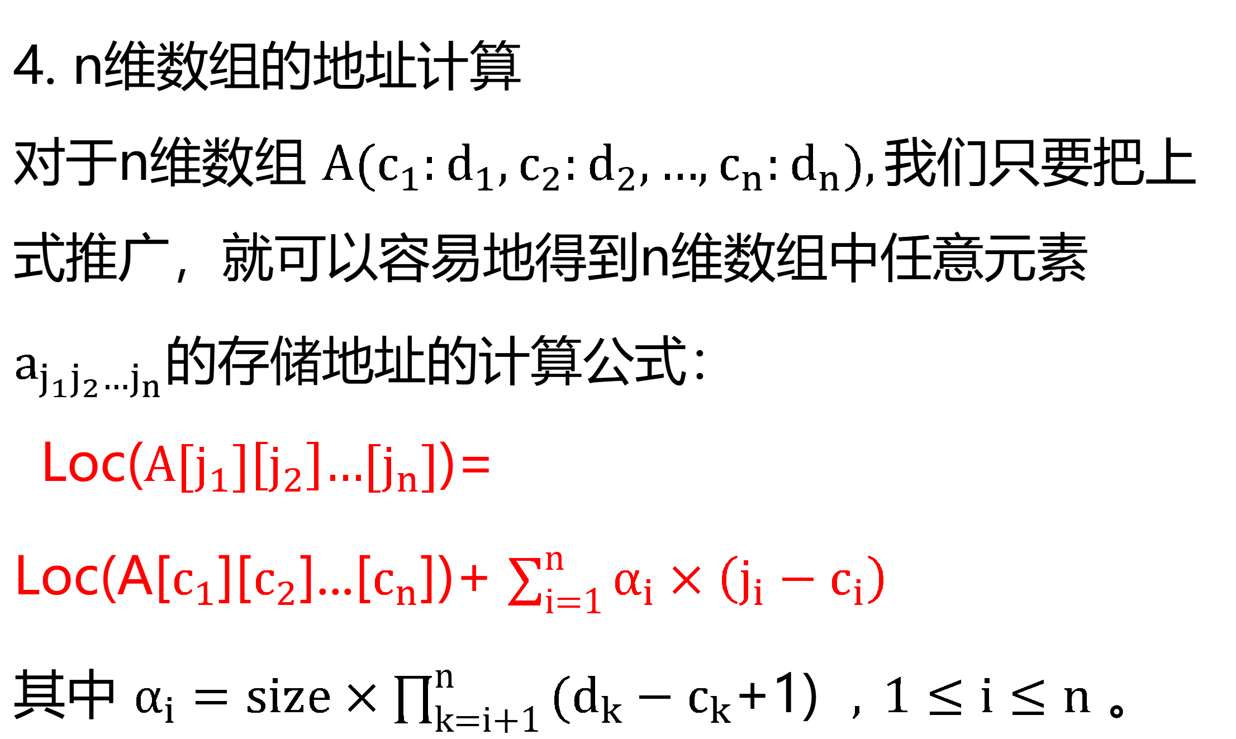
5.2 数组的顺序存储和实现
4. n维数组的地址计算
对于n维数组 ${A(c}_{1}:d_{1},c_{2}:d_{2},…,c_{n}:d_{n}),我们$只要把上式推广，就可以容易地得到n维数组中任意元素$a_{j_{1}j_{2}{…j}_{n}}的$存储地址的计算公式：
$\text{Loc}\text{(}{A[j}_{1}]\left[j_{2}\right]…[j_{n}]\text{)= }$
$\text{Loc}\text{(}\text{A}\text{[}c_{1}\text{][}c_{2}\text{]}\text{...}\text{[}c_{n}\text{])+}$ $\sum_{i=1}^{n}{α_{i}×\left(j_{i}−c_{i}\right)}$
其中 $α_{i}=size×\prod_{k=i+1}^{n}{\text{(}d_{k}−c_{k}\text{+}\text{1}\text{)}} , 1≤i≤n$ 。

Slide 26
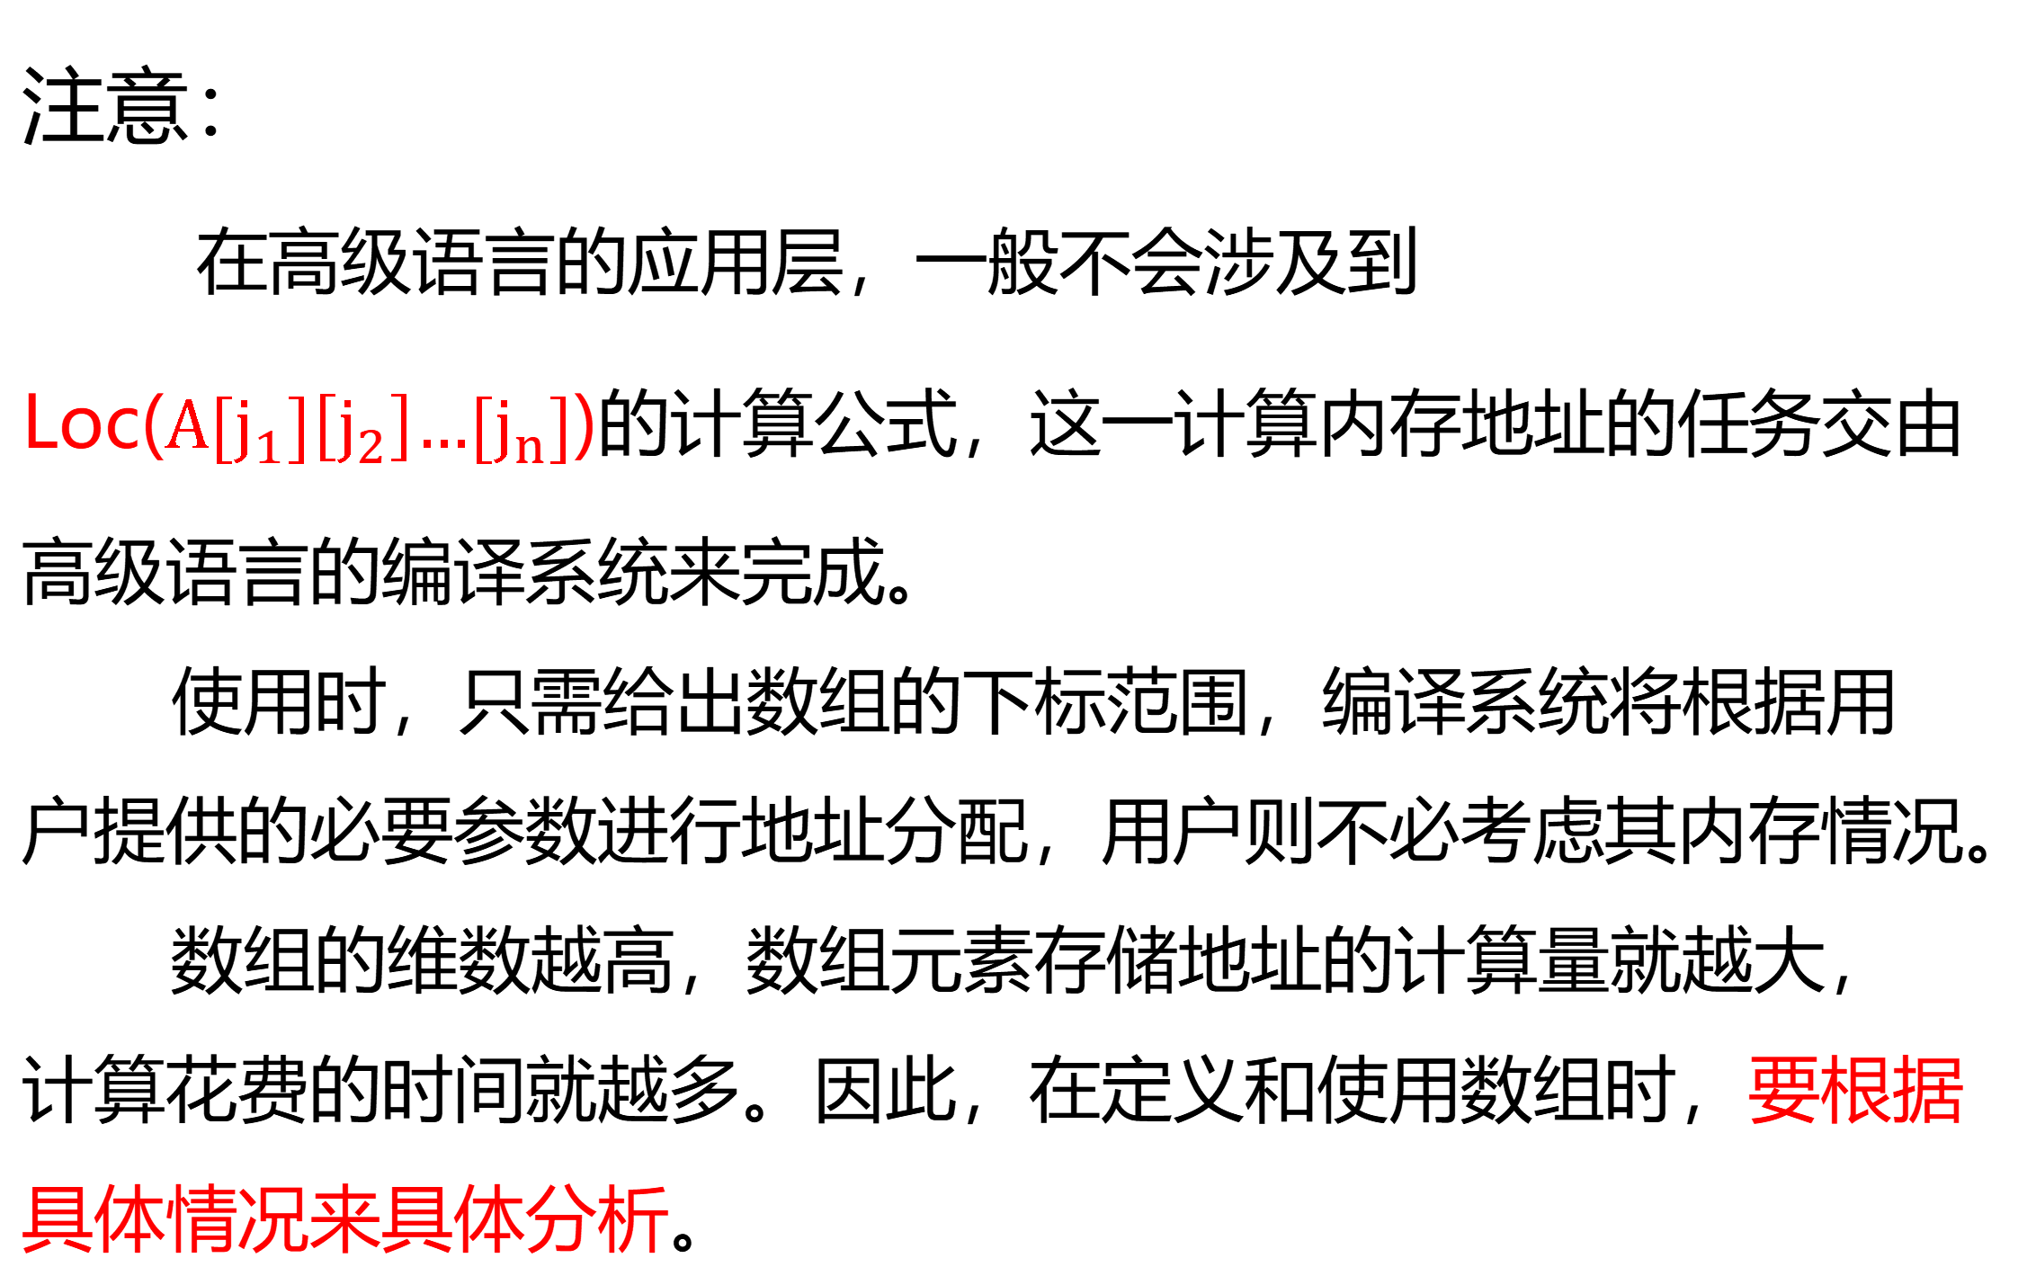
5.2 数组的顺序存储和实现
注意：
在高级语言的应用层，一般不会涉及到$\text{Loc}\text{(}{A[j}_{1}]\left[j_{2}\right]…[j_{n}]\text{)}$的计算公式，这一计算内存地址的任务交由高级语言的编译系统来完成。
使用时，只需给出数组的下标范围，编译系统将根据用户提供的必要参数进行地址分配，用户则不必考虑其内存情况。
数组的维数越高，数组元素存储地址的计算量就越大，计算花费的时间就越多。因此，在定义和使用数组时，要根据具体情况来具体分析。

Slide 27
第三章 数组和广义表
5.1 数组的定义和运算
5.2 数组的顺序存储和实现
5.3 特殊矩阵的压缩矩阵
5.4 广义表
5.5 总结与提高
Notes:
数组和广义表 仍然是线性表

Slide 28
5.3 特殊矩阵的压缩矩阵
压缩原则是：
对有规律的元素和值相同的元素只分配一个存储单元，对于零元素不分配空间。
5.3.1 三角矩阵
5.3.2 带状矩阵
5.3.3 稀疏矩阵
Notes:
板书：有规律的特殊矩阵， 非零元素的量很少

Slide 29
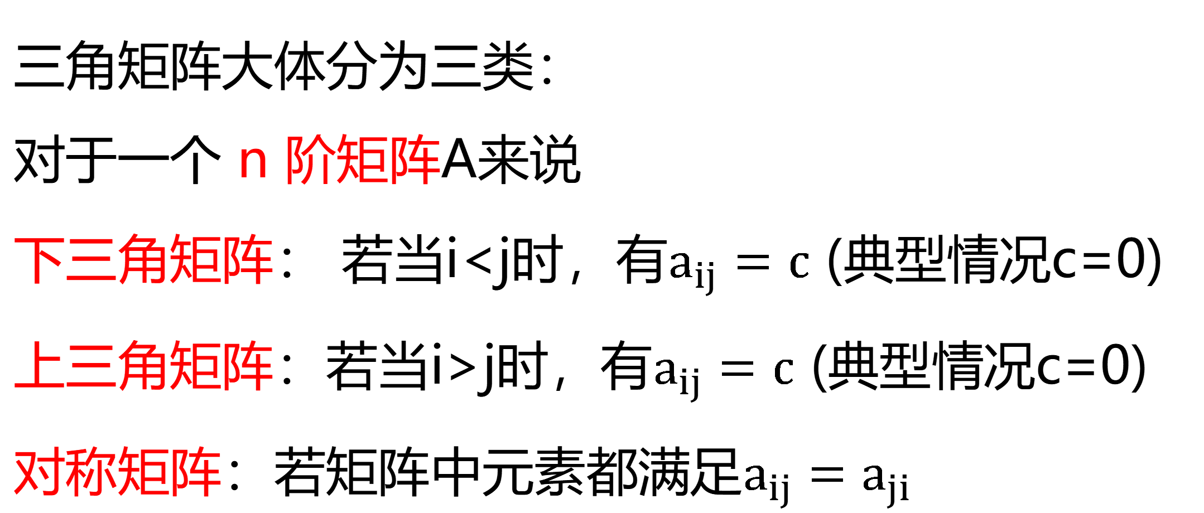
5.3.1 三角矩阵
三角矩阵大体分为三类：
对于一个 n 阶矩阵A来说
下三角矩阵： 若当i<j时，有$a_{ij}=c$ (典型情况c=0)
上三角矩阵：若当i>j时，有$a_{ij}=c$ (典型情况c=0)
对称矩阵：若矩阵中元素都满足$a_{ij}=$ $a_{ji}$

Slide 30
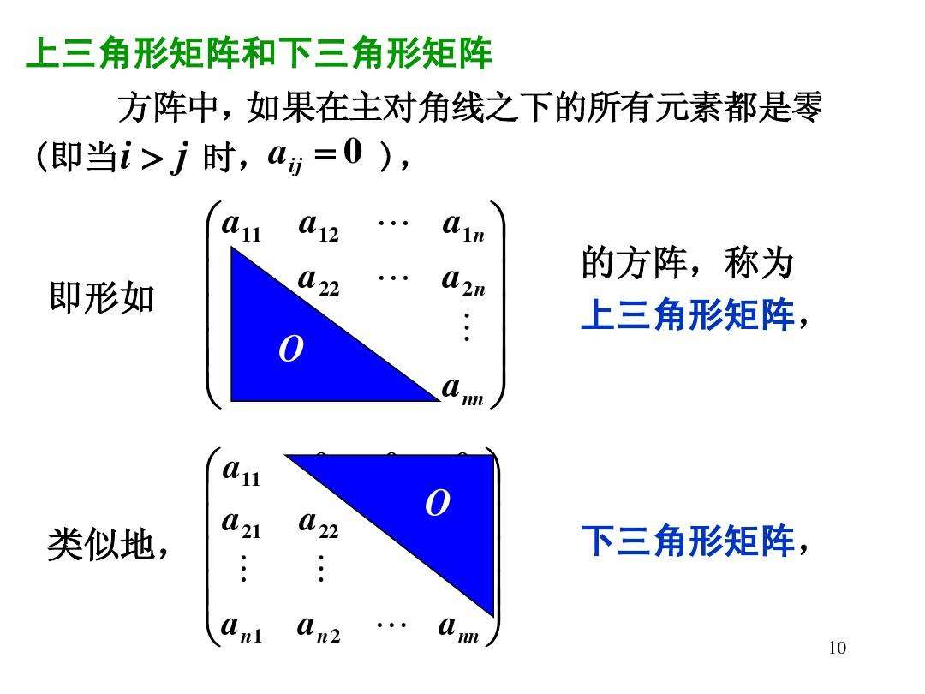
5.3.1 三角矩阵

Slide 31
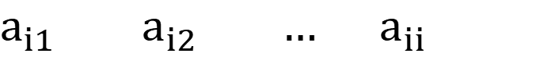
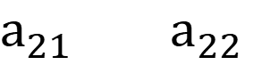
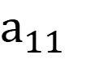
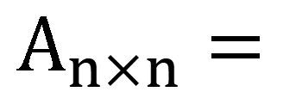
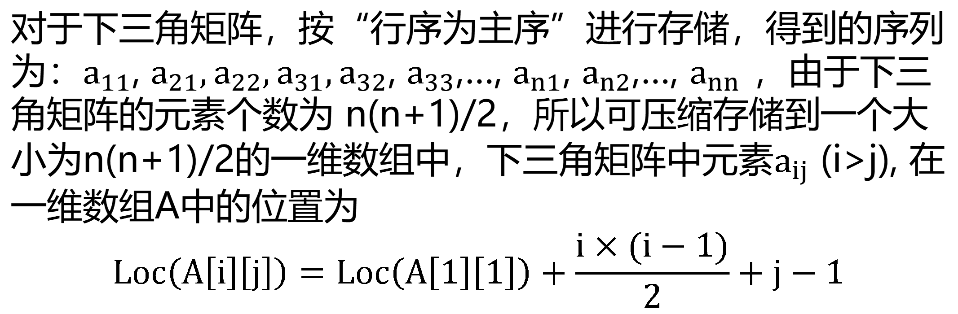
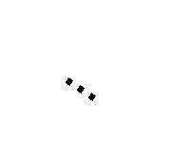
5.3.1 三角矩阵
$a_{11}$
$a_{21}$ ${ a}_{22}$
$$…$$
$$…$$
$$A_{n×n}=$$
$a_{i1}$ ${ a}_{i2}{ … a}_{ii}$
$$…$$
$$…$$
$$…$$
$$…$$
$a_{n1}$ ${ a}_{n2}{ … a}_{ni} …{ a}_{nn}$
对于下三角矩阵，按“行序为主序”进行存储，得到的序列为：$a_{11}$, $a_{21},a_{22},a_{31},a_{32}$, $a_{33}$,…, $a_{n1}$, $a_{n2}$,…, $a_{nn}$ ，由于下三角矩阵的元素个数为 n(n+1)/2，所以可压缩存储到一个大小为n(n+1)/2的一维数组中，下三角矩阵中元素$a_{ij}$ (i>j), 在一维数组A中的位置为
$$Loc\left(A\left[i\right]\left[j\right]\right)=Loc\left(A\left[1\right]\left[1\right]\right)+\frac{i×(i−1)}{2}+j−1$$
Notes:
板书表达： 先找前i-1行， 再找第 i 行第 j 列
既然有规律，就要找到这些规律的数学表达

Slide 32
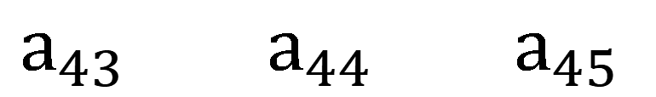
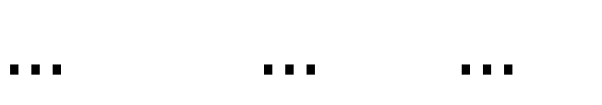
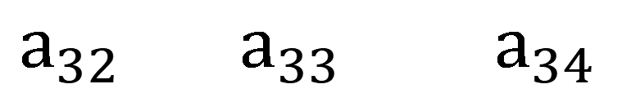
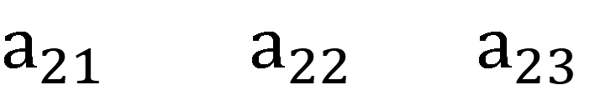
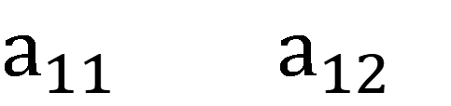
5.3.2 带状矩阵
带状矩阵：在矩阵A中，所有的非零元素都集中在以 对角线为中心的带状区域中，最常见的是三对角带状矩阵。
$a_{11}$ ${ a}_{12}$
$a_{21}$ ${ a}_{22}{ a}_{23}$
$$A_{n×n}=$$
$$a_{32}{ a}_{33} { a}_{34}$$
$$a_{43}{ a}_{44} a_{45}$$
$… … …$
Notes:
以主对角线 上下对称

Slide 33
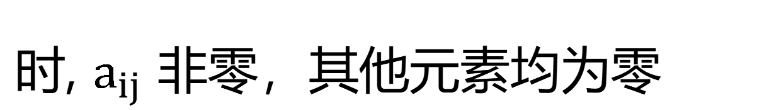
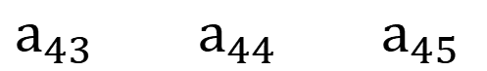
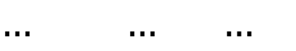
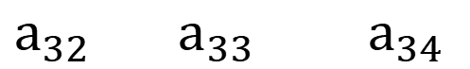
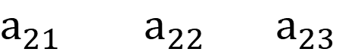
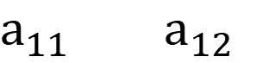
5.3.2 带状矩阵
带状矩阵：在矩阵A中，所有的非零元素都集中在以 对角线为中心的带状区域中，最常见的是三对角带状矩阵。
$a_{11}$ ${ a}_{12}$
$a_{21}$ ${ a}_{22}{ a}_{23}$
$$A_{n×n}=$$
$$a_{32}{ a}_{33} { a}_{34}$$
$$a_{43}{ a}_{44} a_{45}$$
$… … …$
特点：
当 i=1， j=1,2 ;
1<i<n, j=i-1, i , i+1
i=n, j=n-1,n
时, $a_{ij}$ 非零，其他元素均为零
Notes:
以上例子中 元素总数是3n-2

Slide 34

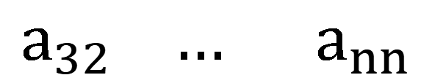
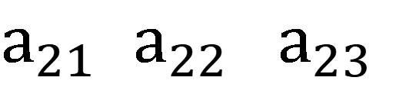
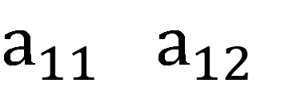
5.3.2 带状矩阵
三对角带状矩阵的压缩存储，以行序为主序进行存储，并且只存储非零元素。其方法为
确定存储该矩阵所需的一维向量空间的大小
从三对角带状矩阵中可看出：除第一行和最后一行只有两个元素外，其余各行均有3个非零元素，由此可得到一维向量所需的空间大小 3n-2
$a_{11}$ ${ a}_{12}$
$$a_{32} … { a}_{nn}$$
数组A
$a_{21}$ ${ a}_{22}{ a}_{23}$
Loc(A[i][j])
1 | 2 | 3 | 4 | 5 | 6 | … | 3n-2

Slide 35
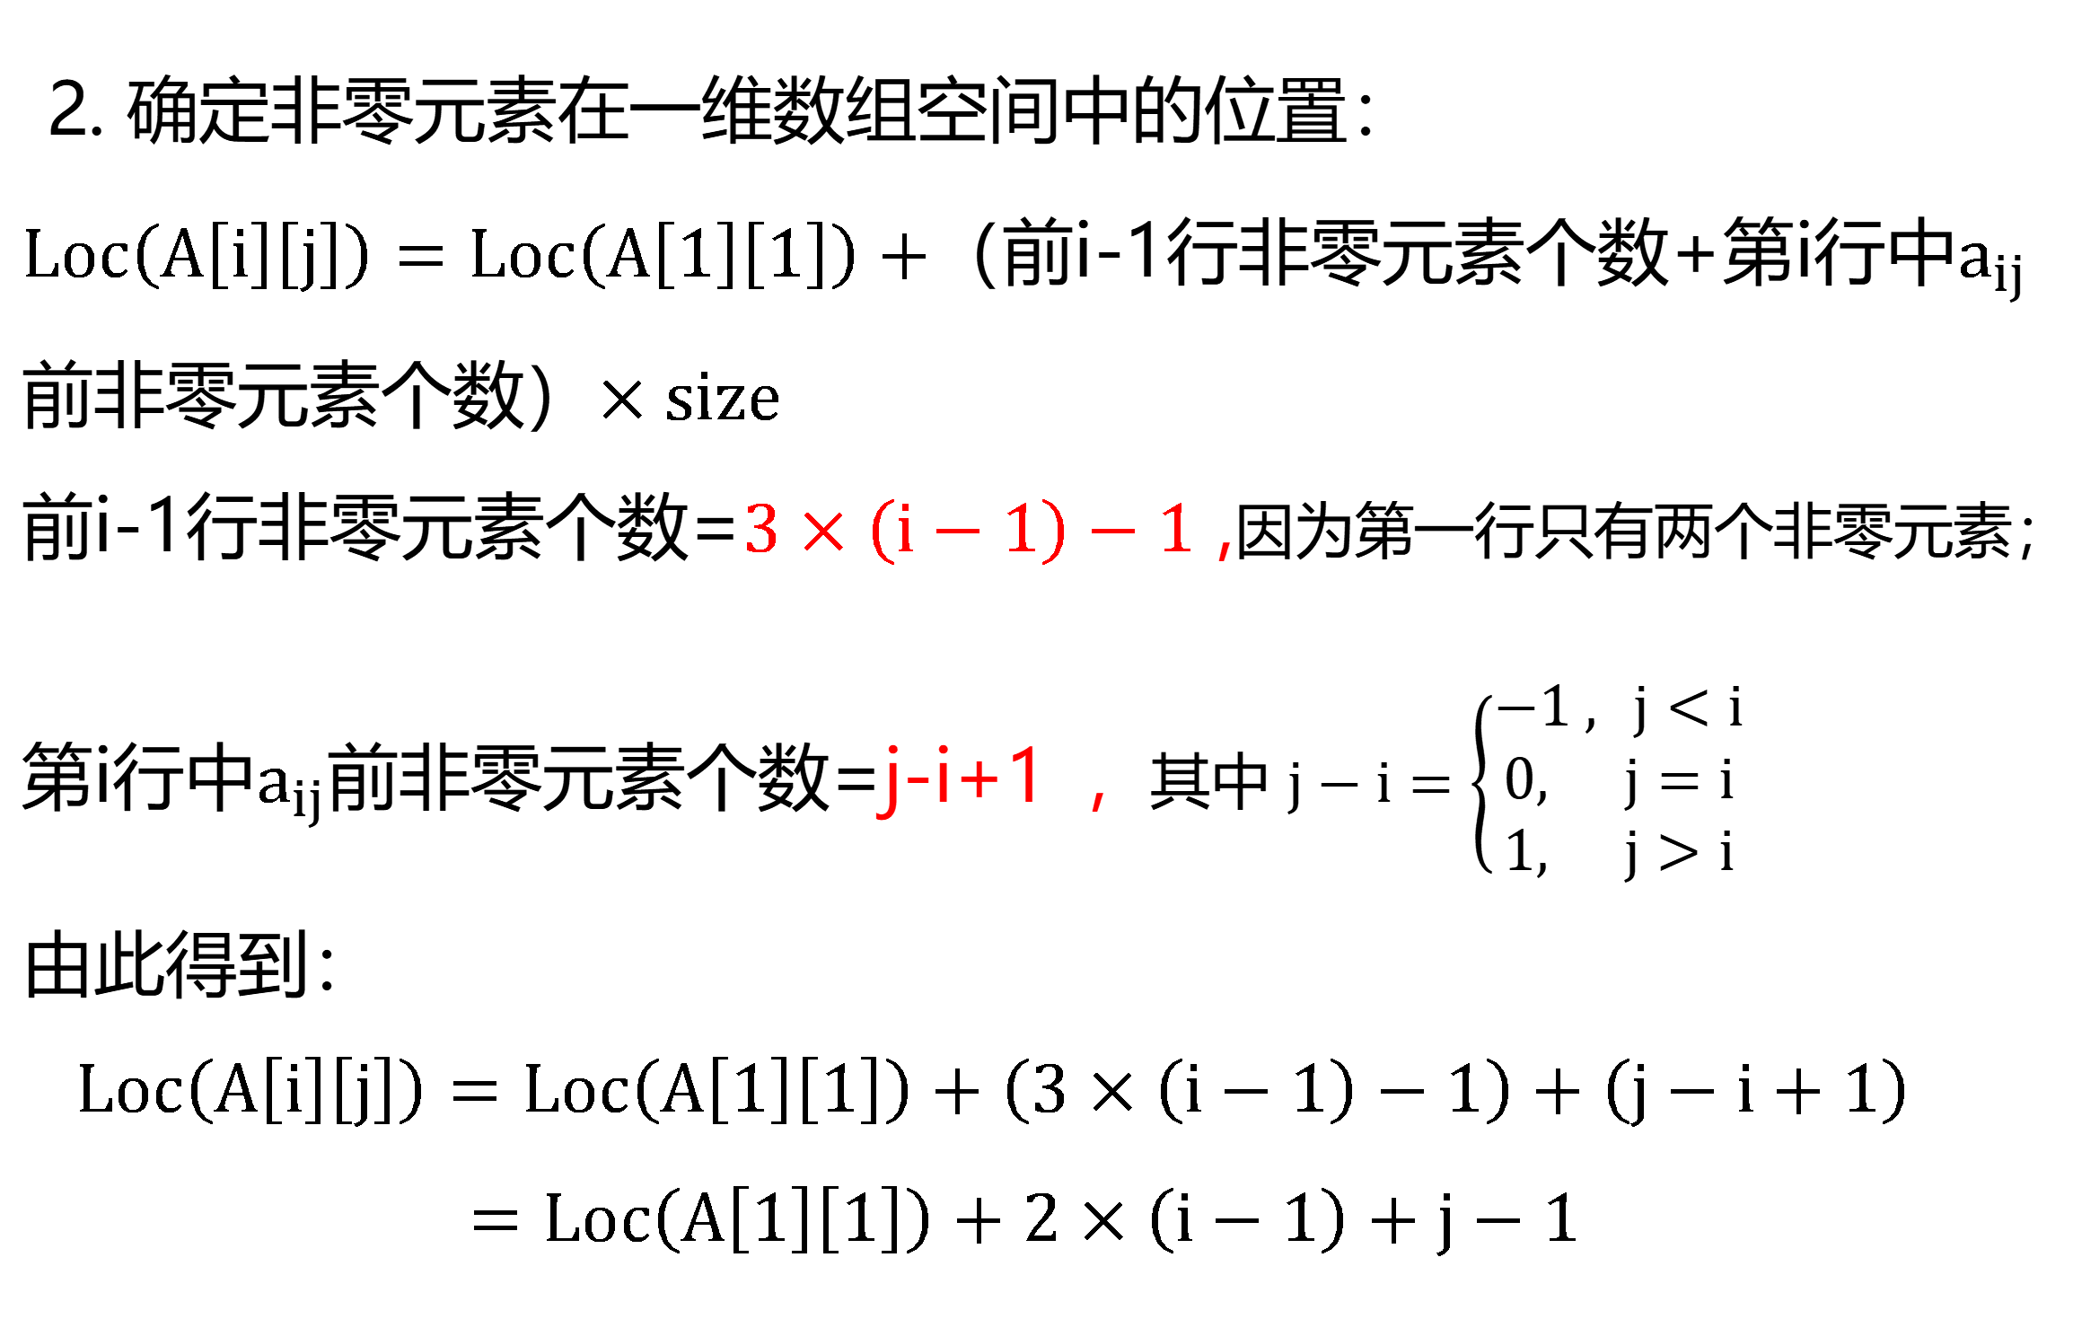
5.3.2 带状矩阵
2. 确定非零元素在一维数组空间中的位置：
$Loc\left(A\left[i\right]\left[j\right]\right)=Loc\left(A\left[1\right]\left[1\right]\right)+$（前i-1行非零元素个数+第i行中$a_{ij}前$非零元素个数）$×size$
前i-1行非零元素个数=$3×\left(i−1\right)−1$ ,因为第一行只有两个非零元素；
第i行中$a_{ij}$前非零元素个数=j-i+1 , 其中 $j−i=\left\{\begin{aligned}−1 , j<i \\ 0, j=i \\ 1, j>i\end{aligned}\right.$
由此得到：
$$Loc\left(A\left[i\right]\left[j\right]\right)=Loc\left(A\left[1\right]\left[1\right]\right)+\left(3×\left(i−1\right)−1\right)+\left(j−i+1\right)$$
$$=Loc\left(A\left[1\right]\left[1\right]\right)+2×\left(i−1\right)+j−1$$
Notes:
注意要说明： “j-i+1“ 这一形式
以例子说明 比如 A[2][3] A[4][4]的地址计算：

Slide 36
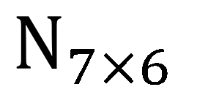
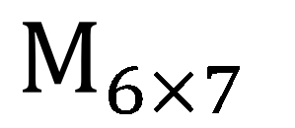
5.3.3 稀疏矩阵
稀疏矩阵：指矩阵中大多数元素为零的矩阵。一般地，当非零元素个数只占矩阵元素总数的25%-30%,或低于这个百分数时，我们称这样的矩阵为稀疏矩阵。
0 | 12 | 9 | 0 | 0 | 0 | 0
0 | 0 | 0 | 0 | 0 | 0 | 0
-3 | 0 | 0 | 0 | 0 | 14 | 0
0 | 0 | 24 | 0 | 0 | 0 | 0
0 | 18 | 0 | 0 | 0 | 0 | 0
15 | 0 | 0 | -7 | 0 | 0 | 0
0 | 12 | 9 | 0 | 0 | 0 | 0
0 | 0 | 0 | 0 | 0 | 0 | 0
-3 | 0 | 0 | 0 | 0 | 14 | 0
0 | 0 | 24 | 0 | 0 | 0 | 0
0 | 18 | 0 | 0 | 0 | 0 | 0
15 | 0 | 0 | -7 | 0 | 0 | 0
0 | 0 | -3 | 0 | 0 | 15
12 | 0 | 0 | 0 | 18 | 0
9 | 0 | 0 | 24 | 0 | 0
0 | 0 | 0 | 0 | 0 | -7
0 | 0 | 0 | 0 | 0 | 0
0 | 0 | 14 | 0 | 0 | 0
0 | 0 | 0 | 0 | 0 | 0
$$M_{6×7}$$
$$N_{7×6}$$
$$M_{6×7}$$
稀疏矩阵的三元组表示法
稀疏矩阵的链式存储结构：十字链表
Notes:
非零元素 很少
只存非零元 ， 位置序号和值都需要存下来

Slide 37
5.3.3 稀疏矩阵
稀疏矩阵的三元组表示法
(1) 稀疏矩阵的三元组存储表示
对于稀疏矩阵的压缩存储，要求在存储非零元素的同时，还必须存储该非零元素在矩阵中所处的行号和列号。我们将这种存储方法叫做稀疏矩阵的三元组表示法。
每个非零元素在一维数组中的表示形式如图所示：
该非零元素所在的行值
该非零元素所在的列值
该非零元素所在的值
row | col | value

Slide 38
稀疏矩阵的三元组表示法
（2）稀疏矩阵三元组表的类型定义：
#define MAXSIZE 1000
typedef struct
{ int row, col;
ElementType e;
}Triple;
typedef struct
{ Triple data[MAXSIZE+1];
int m,n, len; /* m n 表示矩阵的行数、列数,
len 表示 非零元素个数*/
}TSMatrix
Notes:
m n 表示矩阵的行数 列数
len 表示 非零元素个数

Slide 39
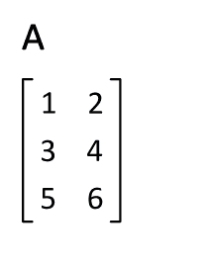
稀疏矩阵的三元组表示法
（3）用三元组表实现稀疏矩阵的转置运算
矩阵转置：指变换元素的位置，把位于（row,col）位置上的元素换到（col,row）上，也就是说，把元素的行列互换。
实现矩阵转置的经典算法：
采用矩阵的常规存储方式(二维数组)
void TransMatrix()
{ /*source和dest分别为被转置的矩阵
和转置后的矩阵，用二维数组表示*/
int i, j；
for（i=0;i<m;i++）
for（j=0;j<n;j++）
dest[i][j] = source[j][i];
}
时间复杂度是多少？
A.m × A.n

Slide 40
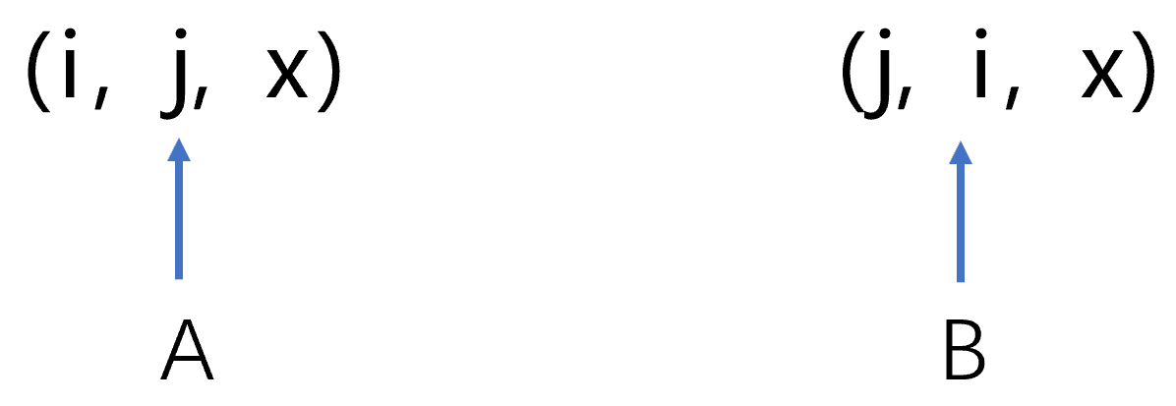
稀疏矩阵的三元组表示法
（3）用三元组表实现稀疏矩阵的转置运算
①矩阵source的三元组表A的行、列互换就可以得到B中的元素，如图 （i，j, x） （j, i，x）
A B

Slide 41
简单的行列互换
矩阵A | row | col | e
1 | 1 | 2 | 12
2 | 1 | 3 | 9
3 | 3 | 1 | -3
4 | 3 | 6 | 14
5 | 4 | 3 | 24
6 | 5 | 2 | 18
7 | 6 | 1 | 15
8 | 6 | 4 | -7
矩阵B | row | col | e
1 | 2 | 1 | 12
2 | 3 | 1 | 9
3 | 1 | 3 | -3
4 | 6 | 3 | 14
5 | 3 | 4 | 24
6 | 2 | 5 | 18
7 | 1 | 6 | 15
8 | 4 | 6 | -7

Slide 42
稀疏矩阵的三元组表示法
（3）用三元组表实现稀疏矩阵的转置运算
①矩阵source的三元组表A的行、列互换就可以得到B中的元素，如图 （i，j, x） （j, i，x）
②为了保证转置后的矩阵的三元组表B也是以“行序为主序”进行存放，则需要对行、列互换后的三元组B，按B的行下标（即A的列下标）大小重新排序，但排序时间开销较大。
两种处理转置算法： 方法一、 列序递增转置法
方法二、一次定位快速转置法
A B

Slide 43
方法一、列序递增转置法
void TransposeTSMatrix(TSMatrix A， TSMatrix *B)
{ /*把矩阵A转置到B所指向的矩阵中，矩阵用三元组表表示*/
int i，j, k;
B->m=A.n; B->n=A.m;
B->len=A.len;
if（B->len>0）
{ j=1;
for(k=1;k<=A.n;k++) /*列序递增*/
{
for(i=1;i<=A.len;i++)
{ /*将所有数据过一遍*/
if(A.data[i].col == k)
{
B->data[j].row = A.data[i].col;
B->data[j].col = A.data[i].row;
B->data[j].e = A.data[i].e;
j++;
}
}/*for i*/
}/*for k*/ }/*if */
}
矩阵A | row | col | e
1 | 1 | 2 | 12
2 | 1 | 3 | 9
3 | 3 | 1 | -3
4 | 3 | 6 | 14
5 | 4 | 3 | 24
6 | 5 | 2 | 18
7 | 6 | 1 | 15
8 | 6 | 4 | -7

Slide 44
方法一、列序递增转置法
矩阵A | row | col | e
1 | 1 | 2 | 12
2 | 1 | 3 | 9
3 | 3 | 1 | -3
4 | 3 | 6 | 14
5 | 4 | 3 | 24
6 | 5 | 2 | 18
7 | 6 | 1 | 15
8 | 6 | 4 | -7
矩阵B | row | col | e
1 | 1 | 3 | -3
2 | 1 | 6 | 15
3
4
5
6
7
8
找到A中所有列为1的元素， 放到B中，相应的行为1

Slide 45
方法一、列序递增转置法
矩阵A | row | col | e
1 | 1 | 2 | 12
2 | 1 | 3 | 9
3 | 3 | 1 | -3
4 | 3 | 6 | 14
5 | 4 | 3 | 24
6 | 5 | 2 | 18
7 | 6 | 1 | 15
8 | 6 | 4 | -7
矩阵B | row | col | e
1 | 1 | 3 | -3
2 | 1 | 6 | 15
3 | 2 | 1 | 12
4 | 2 | 5 | 18
5
6
7
8
找到A中所有列为2的元素， 放到B中，相应的行为2

Slide 46
方法一、列序递增转置法
矩阵A | row | col | e
1 | 1 | 2 | 12
2 | 1 | 3 | 9
3 | 3 | 1 | -3
4 | 3 | 6 | 14
5 | 4 | 3 | 24
6 | 5 | 2 | 18
7 | 6 | 1 | 15
8 | 6 | 4 | -7
矩阵B | row | col | e
1 | 1 | 3 | -3
2 | 1 | 6 | 15
3 | 2 | 1 | 12
4 | 2 | 5 | 18
5 | 3 | 1 | 9
6 | 3 | 4 | 24
7 | 4 | 6 | -7
8 | 6 | 3 | 14
列序递增转置法

Slide 47

方法一、列序递增转置法
void TransposeTSMatrix(TSMatrix A， TSMatrix *B)
{ /*把矩阵A转置到B所指向的矩阵中，矩阵用三元组表表示*/
int i，j, k;
B->m=A.n; B->n=A.m;
B->len=A.len;
if（B->len>0）
{ j=1;
for(k=1;k<=A.n;k++) /*列序递增*/
{
for(i=1;i<=A.len;i++)
{ /*将所有数据过一遍*/
if(A.data[i].col == k)
{
B->data[j].row = A.data[i].col;
B->data[j].col = A.data[i].row;
B->data[j].e = A.data[i].e;
j++;
}
}/*for i*/
}/*for k*/ }/*if */
}
时间复杂度是多少？
O(A.n × A.len)
最坏时间复杂度是多少？
当$A.len=A.m×A.n$
O(A.m × A.n²)
因此，三元组表表示法
仅适用于存储稀疏矩阵。

Slide 48
方法二、一次定位快速转置法
方法一为了使转置后的三元组表B仍按行序递增存放，必须多次扫描被转置矩阵的三元组表，这需要双重循环来完成。
要改善算法的时间性能，必须去掉双重循环，使整个转置过程通过一重循环来完成。

Slide 49
矩阵A | row | col | e
1 | 1 | 2 | 12
2 | 1 | 3 | 9
3 | 3 | 1 | -3
4 | 3 | 6 | 14
5 | 4 | 3 | 24
6 | 5 | 2 | 18
7 | 6 | 1 | 15
8 | 6 | 4 | -7
矩阵B | row | col | e
1 | 1 | 3 | -3
2 | 1 | 6 | 15
3 | 2 | 1 | 12
4 | 2 | 5 | 18
5 | 3 | 1 | 9
6 | 3 | 4 | 24
7 | 4 | 6 | -7
8 | 6 | 3 | 14
2个
2个
2个
1个
1个
找到A中每一列在目标矩阵B中的起始位置，并用一个指示器标识出来

Slide 50
方法二、一次定位快速转置法
为了能将被转置三元组表A中的元素一次性转到三元组表B的正确位置上，需要预先计算以下数据：
待转置矩阵三元组表A中每一列中非零元素的总个数，即转置后每一行中非零元素的总个数。
待转置矩阵每一列中第一个非零元素在三元组表B中的正确位置，即转置后矩阵每一行中第一个非零元素在三元组表B中的位置。
需要为此设置两个数组 num[] 和 position[]。

Slide 51
方法二、一次定位快速转置法
需要为此设置两个数组 num[] 和 position[]，
其中num[col]用来存放三元组表A第col列中非零元素总个数 （三元组表B中第col行中非零元素的总个数）。
position[col]用来存放转置前三元组表A中第col列中第一个非零元素在三元组表B中的存储位置（下标值）。

Slide 52
插入：选票统计问题
有10位候选人参与选举，编号分别为1,2，…,10, 现有20000张有效选票，选票上均标记1-10之间的数字表明所选的候选人，统计各候选人的得票数。说明方法，写出程序。
提示：依次扫描20000张选票，利用数组统计候选人得票数
for(i=0;i<20000;i++)
{ scanf(“%d”，&x); /*读入选票值*/
count[x]++; /*统计对应候选人票数*/
}

Slide 53
方法二、一次定位快速转置法
需要为此设置两个数组 num[] 和 position[]，
其中num[col]用来存放三元组表A第col列中非零元素总个数 （三元组表B中第col行中非零元素的总个数）。
position[col]用来存放转置前三元组表A中第col列中第一个非零元素在三元组表B中的存储位置（下标值）。
0 | 12 | 9 | 0 | 0 | 0 | 0
0 | 0 | 0 | 0 | 0 | 0 | 0
-3 | 0 | 0 | 0 | 0 | 14 | 0
0 | 0 | 24 | 0 | 0 | 0 | 0
0 | 18 | 0 | 0 | 0 | 0 | 0
15 | 0 | 0 | -7 | 0 | 0 | 0
num[col]和position[col]如何计算？
$$M_{6×7}$$
Notes:
给出num 和position的计算方式

Slide 54


num[col]的计算方法：
将三元组表A扫描一遍，对于其中列号为col的元素，给相应的num数组中下标为col的元素加1， 即数组下标计数法。
position[col]的计算方法：
①position[1]=1,表示三元组表A中，
列值为1的第一个非零元素在三元组B中的下标值；
②position[col]=position[col-1]+num[col-1],
其中$2≤col≤A.n$
col （三元组表A） | 1 | 2 | 3 | 4 | 5 | 6 | 7
num[col] | 2 | 2 | 2 | 1 | 0 | 1 | 0
position[col] (三元组表B）
1 | 3 | 5 | 7 | 8 | 8 | 9
Notes:
有关num的计算需要举例说明，选票统计的问题

Slide 55
稀疏矩阵一次定位快速转置算法
FastTransposeTSMatrix(TSMatrix A, TSMatrix *B)
{ /*基于矩阵的三元组表示，采用一次定位快速转置法，将矩阵A转置为矩阵B*/
int col, t，p, q;
int num[MAXSIZE], position[MAXSIZE];
B->len=A.len; B->n=A.m; B->m=A.n;
if(B->len)
{ for(col=1;col<A.n;col++) num[col]=0;
for(t=1;t<A.len;t++) num[A.data[t].col]++; /*采用数组下标法*/
position[1]=1;
for(col=2;col<A.n;col++) /*求A的col列中第一个非零元素在B中的正确位置*/
position[col]=position[col-1]+num[col-1];
for(p=1;p<=A.len;p++) /*扫描一次三元组表A，实现矩阵转置*/
{ col=A.data[p].col; q=position[col];
B->data[q].row= A.data[p].col;
B->data[q].col= A.data[p].row;
B->data[q].e= A.data[p].e;
position[col]++; /*position[col]加1，指向下一个列号为col的非零元素在三元组表B中存放的位置*/
} //
}
}

Slide 56
稀疏矩阵转置的时间复杂度分析
实例比较：A.m=100 A.n=500 A.len=100
方法一（列序递增法 ）
时间耗费 A.n X A.len=50000次
方法二（一次定位法）
时间耗费 A.n+A.len+A.n+A.len = 1200次
空间上增加了两个辅助向量
num[1..A.n] 和 position[1...A.n]， 共计1000
由此可见：算法在时间上的节省是以更多的存储空间为代价的。
Notes:
是不是还可以再改进呢， 即num和position数组是否可以用一个来表示？
其实是可以的，把num的结果作为一个暂存空间。

Slide 57


谢谢大家！
Notes:
Thanks for your attentions.

